Slide 1



O VALOR DE 168
Centro de Due Diligence do LSEG (anteriormente Refinitiv)
Manual de treinamento

Slide 2

Conteúdo
Contatos principais....................................3
O que é LSEG?...............................4
O fluxo de trabalho LSEG........................5
LSEG e iniciativas lideradas pelo centro........6
Introdução ao LSEG......................7
Adicionando um terceiro ao LSEG...8
O analisador de risco.........................12
Triagem do World Check...............14
Verificação de mídia adversa.................27
Integração de terceiros...........31
Atribuição de questionários...........47
Diligência devida aprimorada.............76
Processo de atualizações do World Check...77
Processo de renovação..........................84

Slide 3

Principais contatos
Equipe de conformidade RPM:
Concha de concha Diretor sênior de conformidade global | searl@rpminc.com
Caroline Watson Chefe de conformidade - Europa | cwatson@rpminc.com
Helen Dillon Gerente – Conformidade e ética | hdillon@rpminc.com

Slide 4

O que é o Centro de Due Diligence do LSEG?
O LSEG Due Diligence Center (LSEG) é uma plataforma de gestão de devida diligência de terceiros que substituirá a Truth Technologies, historicamente usada para concluir pesquisas do World-Check contra terceiros que pretendem realizar transações com a RPM e suas subsidiárias.
O LSEG aprimorará e padronizará a gestão de terceiros em toda a organização, fornecerá um sistema de aprovação totalmente integrado por meio do uso de fluxos de trabalho predefinidos e aumentará a visibilidade de terceiros em todo o mundo.
O LSEG é um grande passo à frente para a RPM e mitigará significativamente o risco de corrupção e suborno e facilitará a conformidade comercial em todas as empresas operacionais.

Slide 5
Fluxo de trabalho LSEG
Novo ^{terceiro} - integração
Analisador de Risco e Relatório World Check
Análise de eventos do World Check e partes de médio/alto risco
Questionário interno – DD aprimorado
Questionário externo para ^{terceiros} – DD aprimorado
Relatórios LSEG – DD aprimorado (CUSTO ADICIONAL)
Monitoramento contínuo no Worldcheck*
A DD de Sustentabilidade e Fornecimento Responsável será conduzida para fornecedores maiores e de maior risco juntamente com o fluxo de trabalho LSEG – isso será conduzido centralmente na RPM
Baixo risco – Aprovado
Cheque de verificação mundial, risco médio ou alto
Aprovado
Aprovado
Recusado
Recusado
Continue com a integração para coletar mais dados
Continue com a integração para coletar mais dados
Aprovado
Aprovado
Recusado
Recusado
Continue com a integração para coletar mais dados
*Observe que todas as partes aprovadas incluirão monitoramento contínuo

Slide 6
LSEG e compras sustentáveis:
Uma iniciativa liderada pelo centro
Diligência devida de terceiros
(LSEG)
Avaliações de sustentabilidade
Aquisição responsável
(Equipe de compras liderada pelo centro)
A LSEG fará parte de um fluxo de trabalho muito mais amplo liderado pelo centro da RPM, focado na verificação completa de todos os VENDORS de terceiros de uma perspectiva de conformidade, sustentabilidade e aquisição responsável, em linha com os objetivos de construção de um mundo melhor da RPM.
Como tal, a gestão de clientes e fornecedores será ligeiramente diferente no LSEG.
Os clientes serão totalmente gerenciados no nível da entidade local, enquanto a aprovação de fornecedores terceirizados será gerenciada centralmente pela equipe de conformidade da RPM. Isso garantirá que fornecedores terceirizados grandes e de alto risco sejam enviados para avaliação de suas credenciais de sustentabilidade.
Em caso de dúvidas sobre o impacto que isso terá em seu negócio local, entre em contato com a equipe de conformidade da RPM.

Slide 7
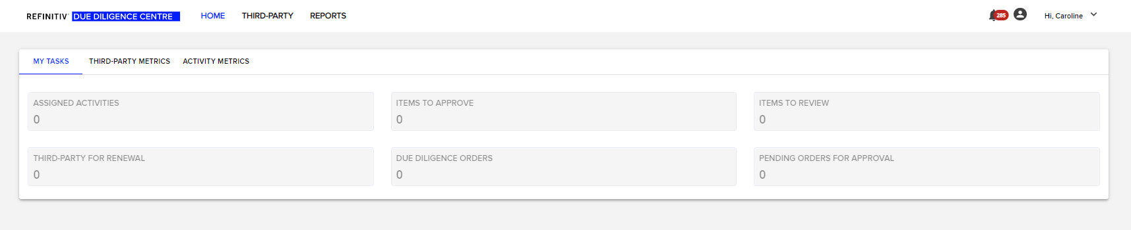
A plataforma LSEG: Uma introdução
A tela inicial da plataforma LSEG fornece ao usuário um painel para visualizar facilmente o status atual da atividade/tarefa atribuída.
Cada usuário no LSEG recebe uma função, seja integração (responsável por inserir dados de terceiros) ou aprovação (responsável por aprovar terceiros no sistema).
Os usuários também recebem divisões e só terão visibilidade de suas divisões específicas conforme atribuídas a eles.
Em geral, as duas divisões que serão usadas no nível da entidade operacional são:
A divisão específica da entidade (por exemplo, Carboline Inc, Stoncor South Africa)
Fornecedores RPM – Carboline Inc., etc.
Isso protegerá os dados de terceiros visíveis nos negócios e também permitirá a centralização dos dados do fornecedor como parte do fluxo de trabalho central da RPM (consulte o slide 6).

Slide 8
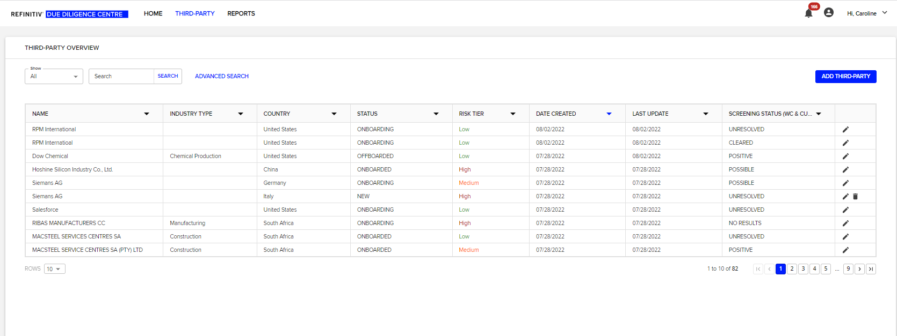
Adicionar um novo terceiro ao LSEG
Preenchido pela equipe de integração
Na Tela inicial, selecione TERCEIROS no Menu superior para ir para a Visão geral de terceiros da sua organização.
Para evitar duplicação, antes de adicionar um terceiro ao sistema, você deve primeiro verificar se ele ainda não existe. Use a PESQUISA AVANÇADA (a funcionalidade é muito melhor do que a caixa de pesquisa geral) para verificar a pré-existência de terceiros.
Se o terceiro existir e for aprovado no sistema, você pode prosseguir com a transação com o terceiro. Se o terceiro existir e for negado no sistema, entre em contato com a equipe de conformidade da RPM
Se o terceiro não existir, clique em ADICIONAR TERCEIRO para criar um novo registro de terceiro.

Slide 9
Adicionar um novo terceiro ao LSEG
Depois de clicar em ADICIONAR TERCEIRO, você será levado para uma nova tela onde será solicitado a preencher uma série de informações sobre o Terceiro. Eles estão divididos nas seguintes categorias:
  Informações gerais
  Segmentação de terceiros
  Endereço
  Contato
  Critérios de triagem
  Descrição
Apenas alguns campos devem ser preenchidos como parte dos Procedimentos de Due Diligence de Terceiros da RPM.
Os campos que devem ser preenchidos estão incluídos no verso:

Slide 10
Adicionar um novo terceiro ao LSEG
A conclusão de certas informações na seção ADICIONAR TERCEIROS é necessária para realizar a Triagem do World Check para o Terceiro e também para conduzir o analisador de risco, que é usado em conjunto com a Pesquisa do World Check para avaliar o perfil de risco geral do Terceiro. A Pesquisa do World-Check e o Analisador de Risco serão abordados nas seções subsequentes deste Manual de Treinamento.
As informações que são CRÍTICAS para o uso eficaz da ferramenta LSEG e devem ser inseridas são:
Informações gerais
Nome: Insira o nome completo oficial do terceiro
Número de referência: Identificador exclusivo, recomendar seguir a denotação de referência ERP local. Se o número de referência já existir, você será notificado pelo sistema.
Tipo de indústria: Use a função suspensa para selecionar o tipo de setor de terceiros
Receita: Para clientes, insira o valor de vendas previsto com o terceiro, para fornecedores, insira o valor de gasto previsto (em USD).
Segmentação de terceiros
Tipo de mercadoria: Use a função suspensa para escolher a natureza do relacionamento comercial com o terceiro (consulte a próxima página para obter as definições do tipo de mercadoria)
Endereço
País: O endereço completo do terceiro não é obrigatório, embora recomendado. No entanto, o país no qual eles estão registrados é
Depois de preencher os campos obrigatórios, role até a parte inferior da tela e clique em SALVAR.
Assim que você clicar em SALVAR, o sistema LSEG fará duas coisas:
  Realiza uma pesquisa de verificação de mídia/World-Check em relação ao terceiro
  Fornece uma pontuação de risco do terceiro usando o analisador de risco

Slide 11
Adicionar um novo terceiro ao LSEG
Tipo de mercadoria RPM
Entidade governamental (direta/indireta): O usuário final final do produto(s) é uma entidade de propriedade do governo ou de propriedade parcial. Isso pode ser feito por meio de compra direta ou indiretamente por meio de um distribuidor ou instalador/aplicador.
Usuário final do cliente: O destinatário ou comprador de produtos da Empresa que, por fim, usa o produto e não revende o produto
Distribuidores de clientes de exportação: Comprador de um produto que pretende revender para um cliente fora do país em que você está localizado, por exemplo, a US RPM Company vende para o Distribuidor com sede no México que vende para Usuários Finais com sede fora dos EUA.
Instaladores/aplicadores: Comprador de um produto que pretende instalar em nome do usuário final
Parceiro de joint venture: Aqueles com quem a Empresa celebrou um acordo comercial para estabelecer uma nova entidade comercial e/ou gerenciar ativos
Cliente doméstico Distribuidor Comprador de um produto que pretende revender para um cliente dentro do país em que você está localizado, por exemplo, Empresa RPM, Distribuidor e Usuário Final estão todos baseados na Alemanha
Consultor/intermediário: Consultor que apresenta documentos ou representa a RPM ou suas subsidiárias de forma independente ou direta a agências governamentais, tribunais ou investidores
Consultor/intermediário: Fornecer consultoria técnica ou SME em nome da Empresa, representando a Empresa para outra pessoa, empresa, entidade ou funcionário público
Agente: Autorizado a agir para ou em nome da Empresa em prol dos interesses da Empresa, por exemplo, agentes de vendas, despachantes aduaneiros, agentes de permissão
Contratado/Subcontratado: Fornecer bens ou serviços à Empresa sob termos contratuais, mas de outra forma não estão sob o controle da Empresa, por exemplo, instaladores/reparadores
Fornecedor direto/fornecedor: Fornecer matérias-primas e embalagens usadas pela empresa
Logística/encaminhamento de carga
Nenhum Fornecedor Direto / Fornecedor: Fornecer peças, componentes e itens gerais e diversos usados pela Empresa
Prestador de serviços: Fornecer serviços funcionais ou suporte à Empresa (por exemplo, comunicações, armazenamento, serviço de processamento, serviços de TI, serviços de marketing, serviços financeiros
Distribuidor de fornecedores: Vendedor de um produto que é revendido em nome de fabricante(es)
Outro

Slide 12
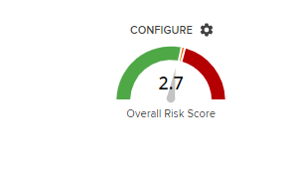

O analisador de risco
O Analisador de Risco é uma ferramenta integrada à plataforma LSEG para ajudar a fornecer uma visão geral de alto nível do perfil de risco do Terceiro.
O Analisador de Risco é executado independentemente da função de Triagem do World Check/Media Check e a pontuação é impulsionada pelas informações preenchidas na seção ADICIONAR TERCEIROS.
É por isso que é fundamental preencher certos campos, de acordo com as instruções na página 10, para garantir que o analisador de risco possa calcular uma pontuação de risco apropriada.
Dependendo de ONDE a empresa está localizada, do TIPO de relacionamento comercial (tipo de mercadoria), do SETOR do Terceiro e do VALOR previsto para a organização, a ferramenta determinará qual é o risco inerente do terceiro.
Os terceiros são pontuados como risco BAIXO, MÉDIO ou ALTO no analisador de risco, dependendo da pontuação de risco geral.
O exemplo acima mostra que a RPM International pontua com BAIXO RISCO com uma pontuação de 2,7
A pontuação do Analisador de Risco terá um impacto sobre como os Terceiros são avaliados como parte dos Procedimentos de Due Diligence de Terceiros da RPM. Isso será abordado em uma seção posterior.

Slide 13
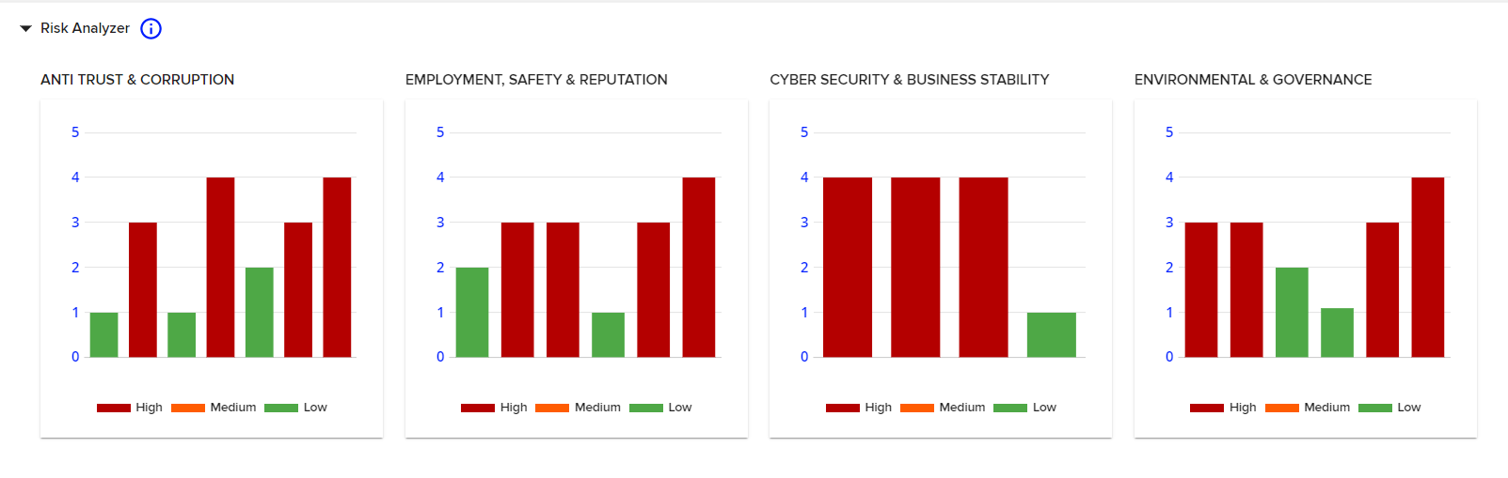
O analisador de risco
A pontuação de risco geral para o terceiro é calculada em 23 áreas de risco diferentes. Abaixo do velocímetro de pontuação de risco inicial, você pode ver como o terceiro pontuou em cada uma das 23 áreas de risco. Se você passar o mouse sobre cada coluna dos gráficos, isso mostrará essa área de risco específica. As 23 áreas de risco são agrupadas em 4 categorias principais, conforme mostrado na captura de tela acima.
Lembrete: Isso é impulsionado SOMENTE pelos dados inseridos na tela inicial ADICIONAR TERCEIROS. Os resultados do World Check/Media Check Screening não fazem parte da pontuação de risco geral.

Slide 14
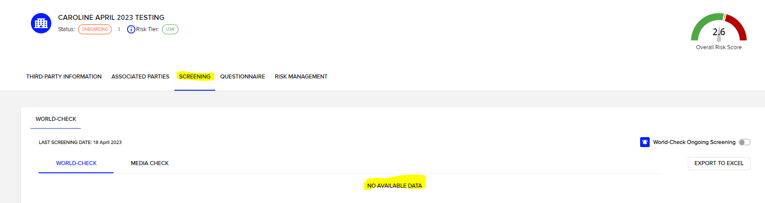
Triagem do World-Check
Com base no nome do terceiro e nas informações do país, conforme atualizado na seção ADICIONAR TERCEIROS da ferramenta, o sistema executará automaticamente uma pesquisa do World-Check.
Os resultados da triagem podem ser encontrados na guia TRIAGEM na parte superior da página, sob o analisador de risco.
Se não houver resultados, a seção de triagem indicará NENHUM DADO DISPONÍVEL, conforme o exemplo abaixo:

Slide 15
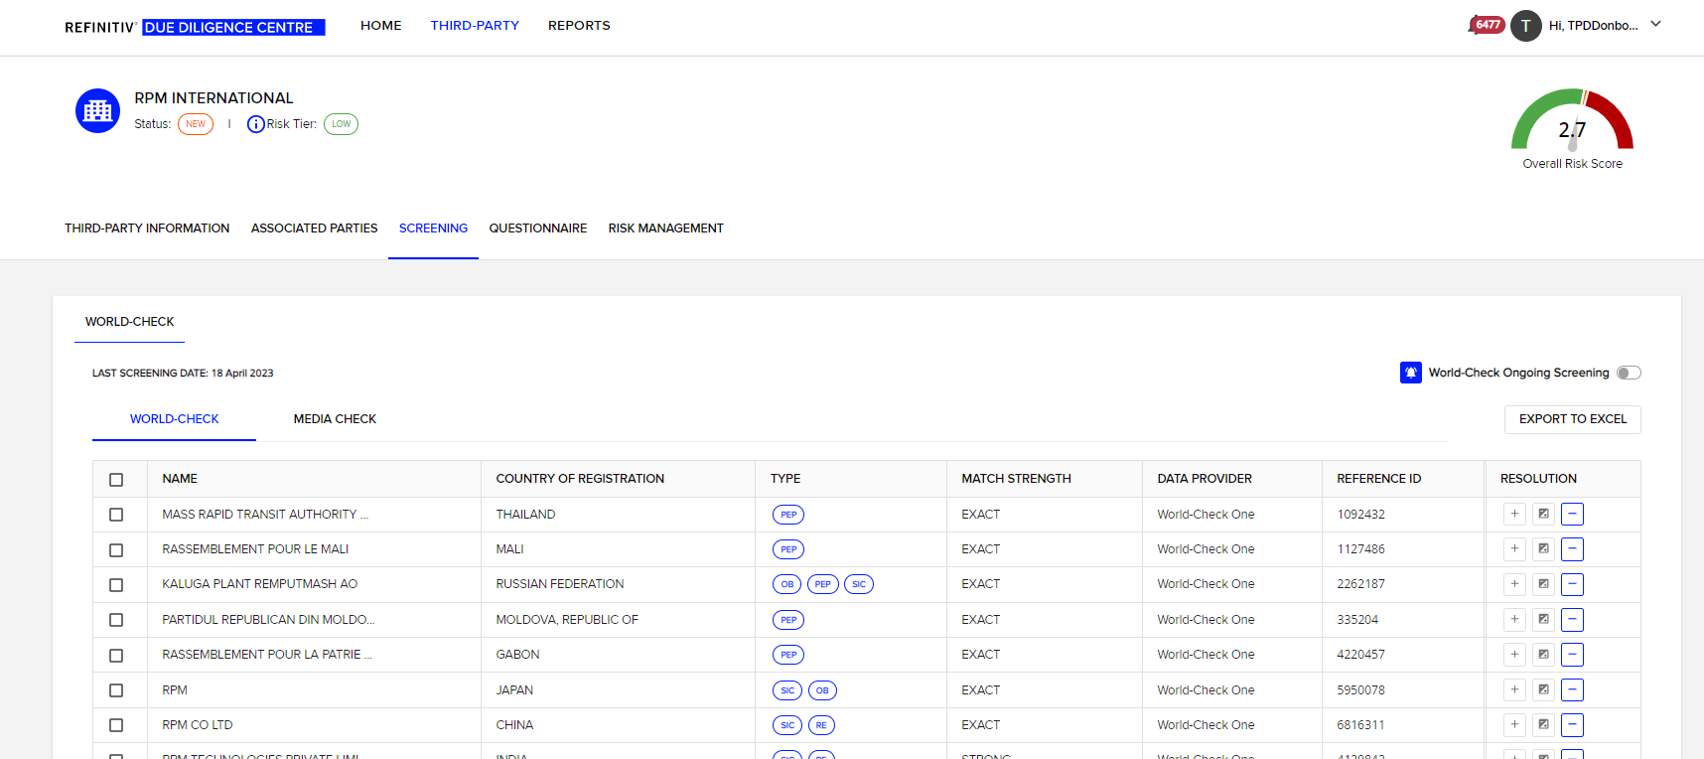
Triagem do World Check continuação...
Se houver resultados potenciais do World Check Screening, eles serão listados na guia TRIAGEM, conforme o exemplo abaixo:

Slide 16



Triagem do World-Check
O sistema fornecerá as seguintes informações sobre as possíveis correspondências de triagem de terceiros:
Nome
País de registro (certifique-se de que o país corresponde ao país de registro do terceiro que você está fazendo a triagem e não é o país da sede do terceiro).
Tipo de problema que fez com que o Terceiro “sinalizasse” no World-check (se você passar o mouse sobre os ovais azuis, isso lhe dará mais informações)
Corresponda a Força do Terceiro em potencial ao seu termo de pesquisa inserido
A fonte: World-Check um
A ID de referência da correspondência potencial no World Check
Opções de resolução
As opções de resolução são:
POSITIVO
FALSO
POSSÍVEL
Eles são abordados em mais detalhes na próxima página...

Slide 17
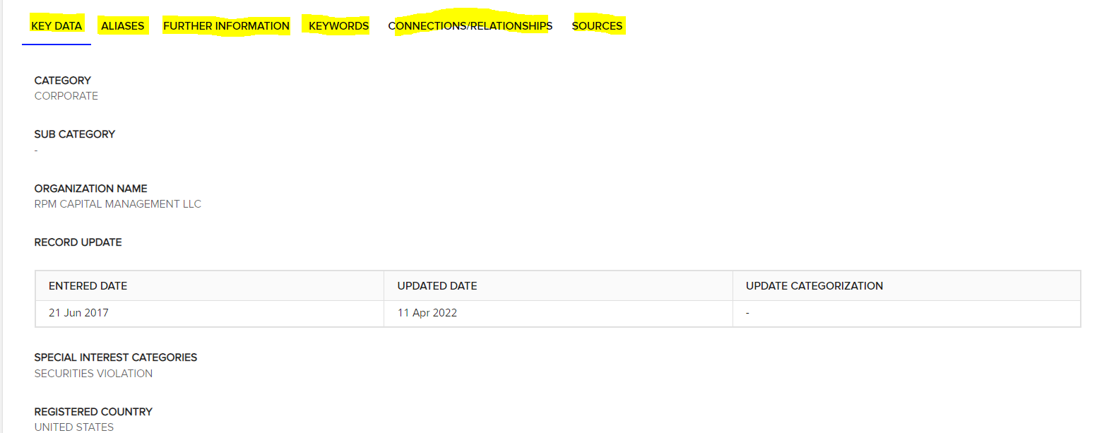
Triagem do World-Check
A Triagem do World Check é concluída pela EQUIPE DE INTEGRAÇÃO
Para realizar a triagem do World-Check, as etapas abaixo precisam ser seguidas:
1. Clique em cada um dos terceiros para acessar os resultados completos do World-Check. Há várias guias (como destacado em amarelo abaixo) nos resultados da triagem nas quais você pode clicar para poder analisar se o terceiro é compatível ou não.

Slide 18
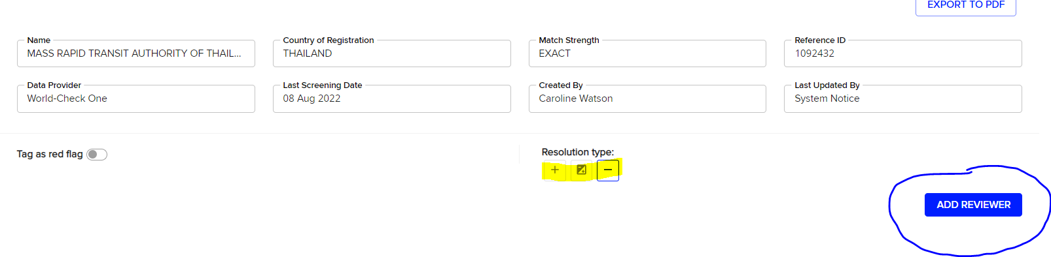
Triagem do World-Check
Depois de revisar as informações, você precisa resolver o terceiro e designar os resultados como:
POSITIVO: O terceiro é uma CORRESPONDÊNCIA
FALSO: O Terceiro NÃO É UMA CORRESPONDÊNCIA
POSSÍVEL: O Terceiro PODE SER UMA CORRESPONDÊNCIA
Os resultados podem ser marcados como tal de 2 maneiras, seja na página de resultados de triagem individual de terceiros clicando no ícone positivo negativo ou possível, conforme destacado abaixo, ou na página de triagem inicial, onde todas as possíveis correspondências de triagem de verificação mundial estão listadas (consulte a página 10 para obter um exemplo)
Se você não tiver certeza se um resultado de pesquisa é uma correspondência positiva e quiser que outro membro da equipe analise/verifique novamente a correspondência possível, você pode fazê-lo clicando na CAIXA ADICIONAR REVISOR abaixo. (Observação: isso não é obrigatório).

Slide 19
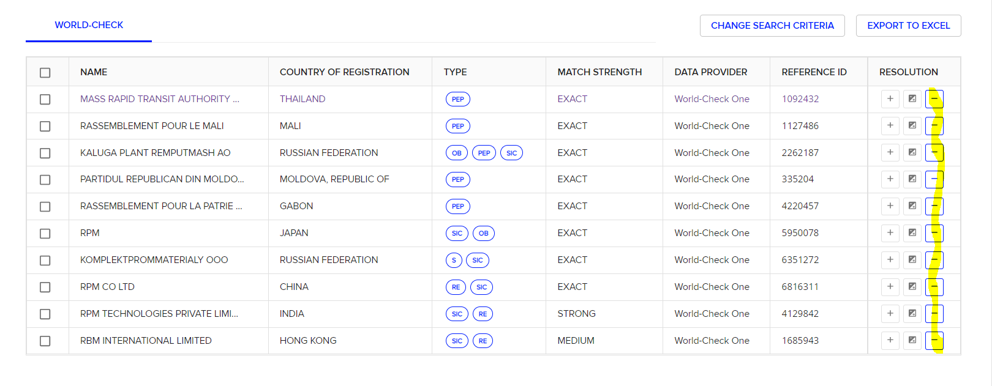
Triagem do World-Check
Na página de resultados da triagem, você pode marcar individualmente os resultados um por um, ou se marcar a caixa Selecionar tudo, ou várias caixas no lado esquerdo, você pode resolver mais de um de cada vez (consulte a próxima página para captura de tela)

Slide 20
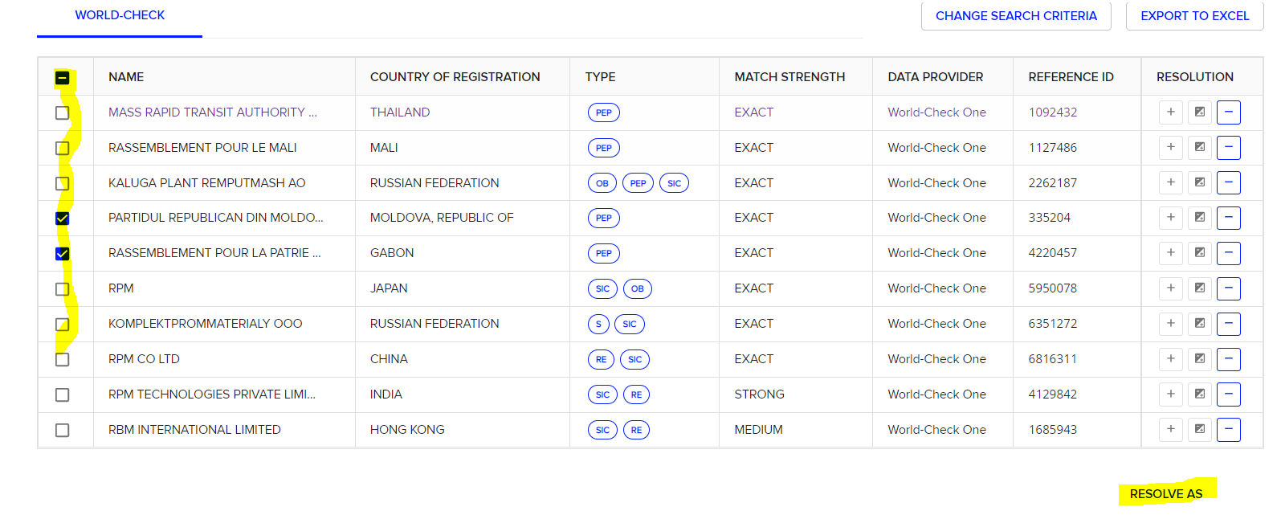
Triagem do World-Check
Quando você seleciona todas ou caixas com várias marcas de seleção, uma opção RESOLVER COMO aparece no canto inferior direito, permitindo a resolução múltipla.

Slide 21
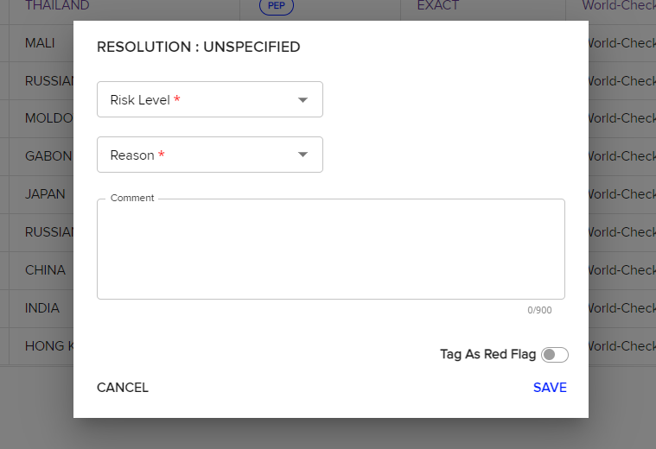
Triagem do World-Check
Depois de selecionar uma resolução, uma caixa pop-up aparecerá pedindo que você atribua um Nível de Risco e um Motivo. Se você selecionou FALSO, o nível de risco e o motivo terão apenas uma opção: Desconhecido. Para correspondências positivas ou possíveis, escolha o nível de risco de acordo com a pontuação do analisador de risco (ou seja, ALTA, MÉDIA ou BAIXA). Para resultados positivos, escolha CORRESPONDÊNCIA COMPLETA como o motivo e, para resultados possíveis, escolha CORRESPONDÊNCIA PARCIAL como o motivo.
Em seguida, clique em SALVAR.
Há uma opção para marcar um terceiro como um sinal de alerta. Isso não é obrigatório, é apenas um marcador interno que você pode decidir usar se quiser. Não tem impacto no processo.

Slide 22
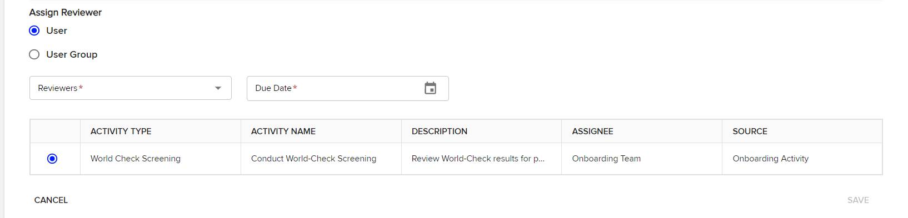
Triagem do World-Check
Se você quiser adicionar um Revisor a uma Triagem do World-Check (geralmente se não tiver certeza se uma possível correspondência é um falso positivo ou não), você pode clicar em ADICIONAR REVISOR nos resultados detalhados da Triagem de Terceiros (consulte a página anterior). Depois de clicar em ADICIONAR REVISOR, a seção abaixo será exibida.
Você pode adicionar um usuário específico ou um grupo de usuários, que na maioria dos casos seria a equipe de aprovação. No entanto, você pode pedir que outros membros da equipe de integração também revisem.
Você pode solicitar uma data específica em que deseja que a revisão seja concluída.
Depois de selecionar seu Usuário ou Grupo de usuários, clique em Salvar.
Se você selecionou um usuário, essa pessoa receberá um e-mail. Se você selecionou um grupo, todos os usuários desse grupo receberão um e-mail.
Um exemplo do e-mail recebido pelo revisor está incluído na próxima página...

Slide 23
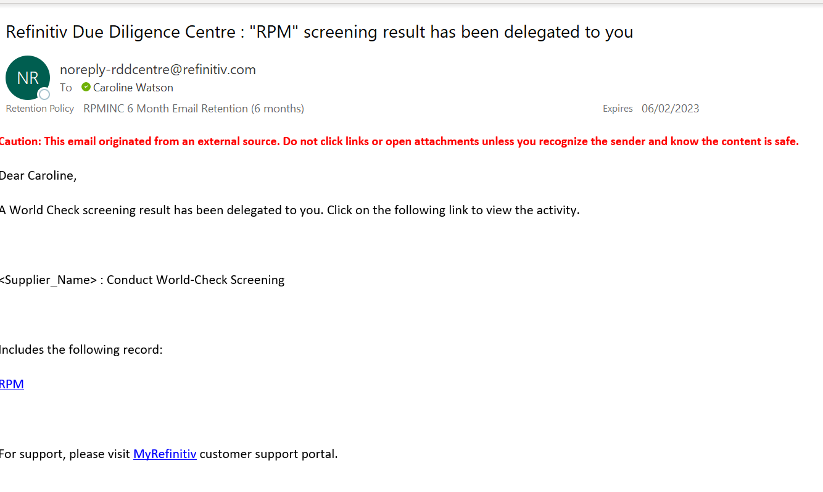
Triagem do World-Check

Slide 24
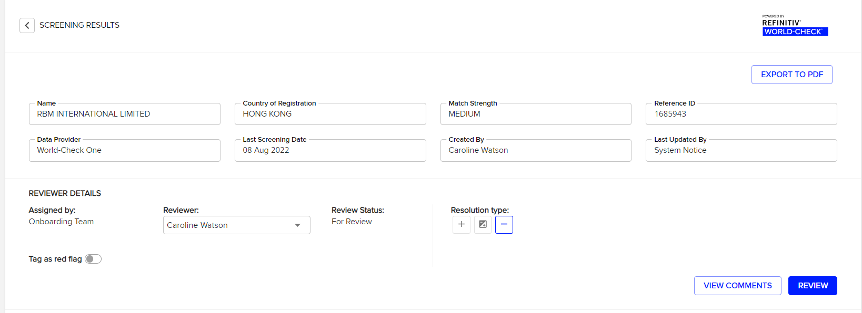
Triagem do World-Check
O revisor pode clicar no link no e-mail, onde será levado para o resultado da triagem que precisa de revisão adicional. O Revisor pode adicionar comentários e alterar a Resolução do Terceiro. Depois de fazer os comentários e realizar a revisão, clique no botão REVISAR. Assim que isso for concluído, a equipe de integração receberá um e-mail, um exemplo do qual está incluído na próxima página...
Há uma opção para marcar um terceiro como um sinal de alerta. Isso não é obrigatório, é apenas um marcador interno que você pode decidir usar se quiser. Não tem impacto no processo.

Slide 25
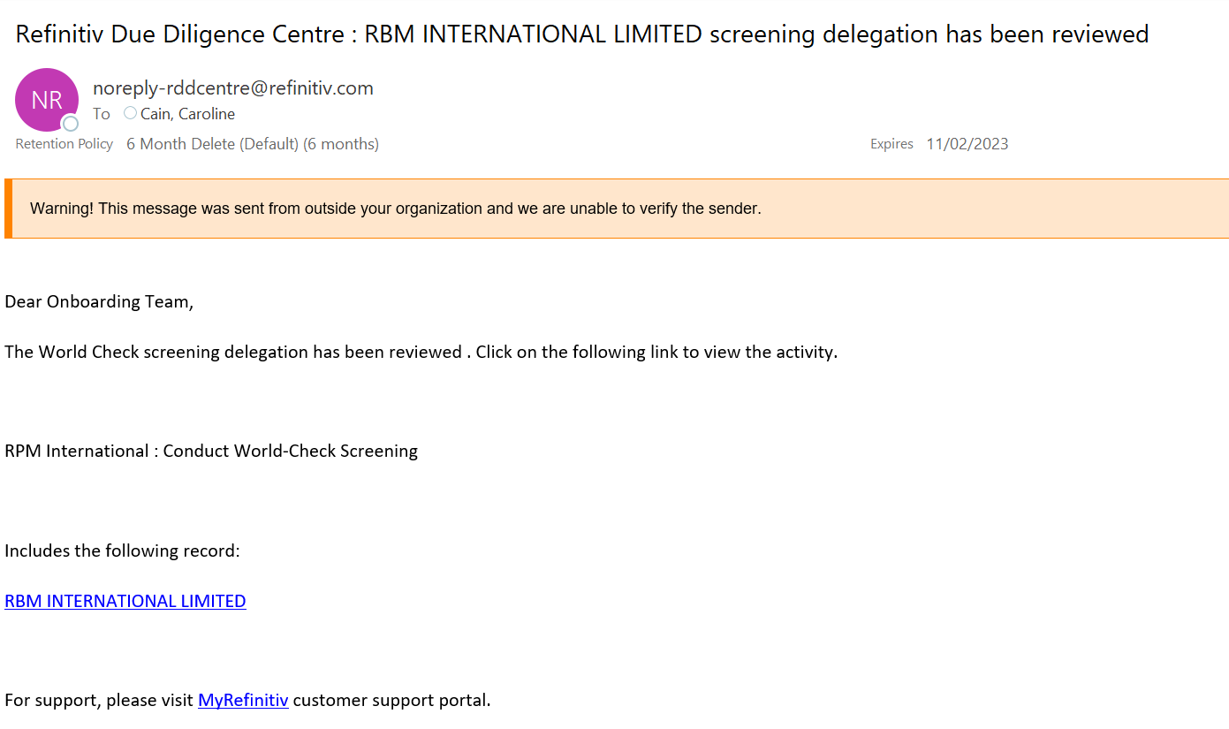
Triagem do World-Check

Slide 26
Triagem do World-Check
Dicas para identificar se um resultado de triagem de terceiros é POSITIVO ou FALSO:
Verifique se a força da partida é Exata, Forte, Média ou Fraca (quanto mais fraco, menor a probabilidade de ser uma partida, para acelerar sua pesquisa você pode revisar as partidas exatas e fortes primeiro).
Verifique o país do possível resultado da verificação mundial, mas também esteja ciente das empresas dentro da mesma estrutura corporativa (ou seja, empresas controladoras, subsidiárias, empresas irmãs etc.) que podem ser compatíveis e que podem ter um impacto na sua diligência devida de terceiros.
No resultado da triagem detalhada, utilize as guias para revisar as informações sobre a possível correspondência:
Utilize a guia Fontes para revisar qualquer informação externa conectada ao resultado da triagem para verificar se o resultado da triagem é compatível ou não.
Se você não tiver certeza, marque como POSSÍVEL e adicione um REVISOR conforme descrito nas páginas anteriores para que outra pessoa verifique os resultados.
Fale com a equipe de conformidade da RPM se precisar de assistência adicional.

Slide 27
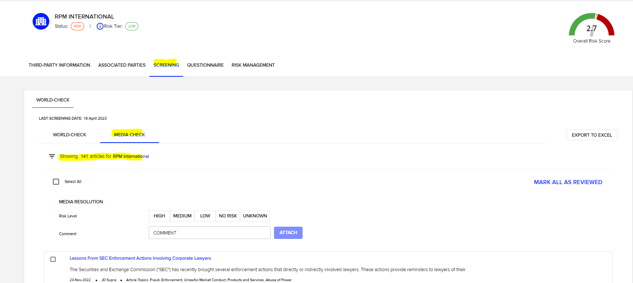
Verificação de mídia adversa
Além da triagem do World Check, a LSEG também fornece triagem do Adverse Media Check, que é um novo requisito para os Procedimentos de Due Diligence de Terceiros da RPM.
A ferramenta de verificação de mídia adversa funciona sinalizando quaisquer artigos publicados on-line que possam ser relevantes para o nosso processo de diligência devida.
O motivo pelo qual isso é necessário é que o World Check só sinalizará quaisquer problemas que tenham sido predeterminados, enquanto o Adverse Media Check potencialmente sinalizará problemas novos e em andamento que precisamos estar cientes, mas que ainda não estão sendo exibidos no World Check.
A ferramenta de mídia adversa está localizada na guia TRIAGEM, de acordo com a captura de tela abaixo...

Slide 28
Verificação de mídia adversa
Para quaisquer artigos que tenham sido destacados na Ferramenta de Verificação de Mídia Adversa, você deve analisá-los, marcar quaisquer artigos de relevância como ALTO, MÉDIO, BAIXO, SEM RISCO ou DESCONHECIDO.
Artigos que seriam relevantes para fins de due diligence de terceiros seriam relacionados a qualquer um dos seguintes:
Suborno/corrupção
Violação da lei local/internacional
Problemas de negociação: problemas de sanções/importação e exportação
Abusos de direitos humanos
Violação da lei ambiental
Sinais de alerta significativos relacionados à integridade de terceiros
Entre em contato com a equipe de conformidade da RPM para obter qualquer assistência necessária para entender se um artigo é relevante para os procedimentos de devida diligência de terceiros da RPM.

Slide 29
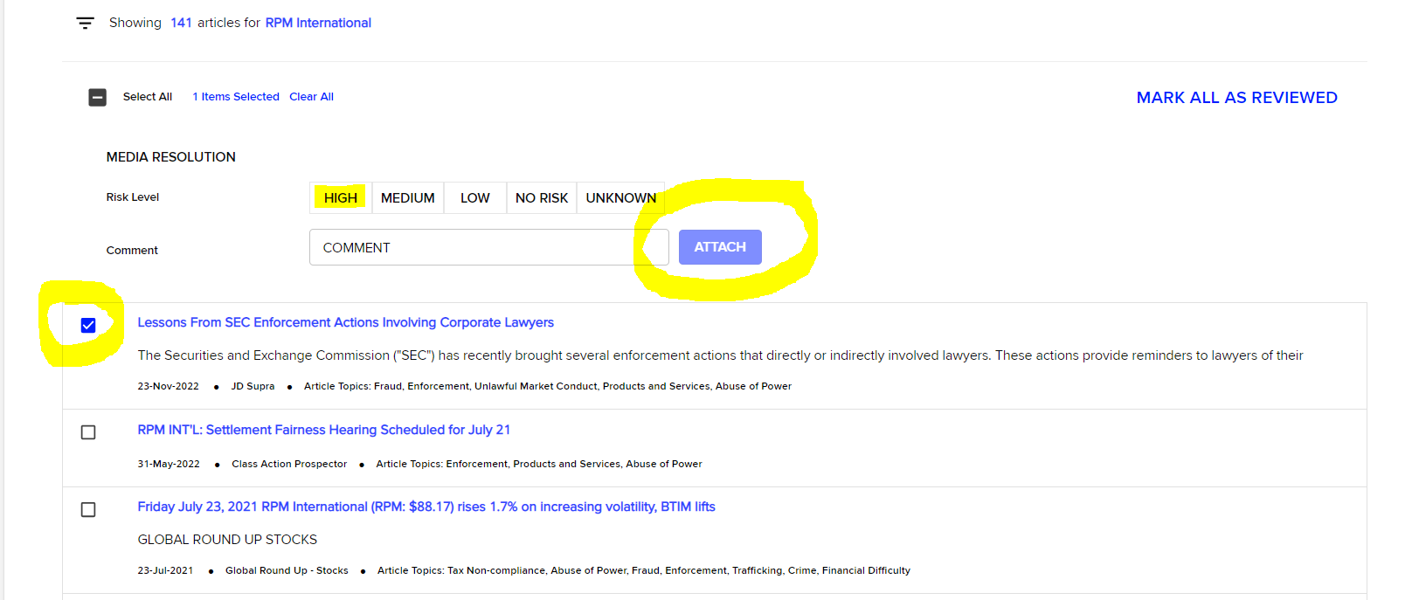
Verificação de mídia adversa
Para atribuir um NÍVEL DE RISCO a um artigo, marque a caixa adjacente ao artigo, selecione o nível de risco e clique em ANEXAR, adicionando comentários adicionais na caixa de comentários se quiser destacar algo específico para a equipe de revisão:

Slide 30
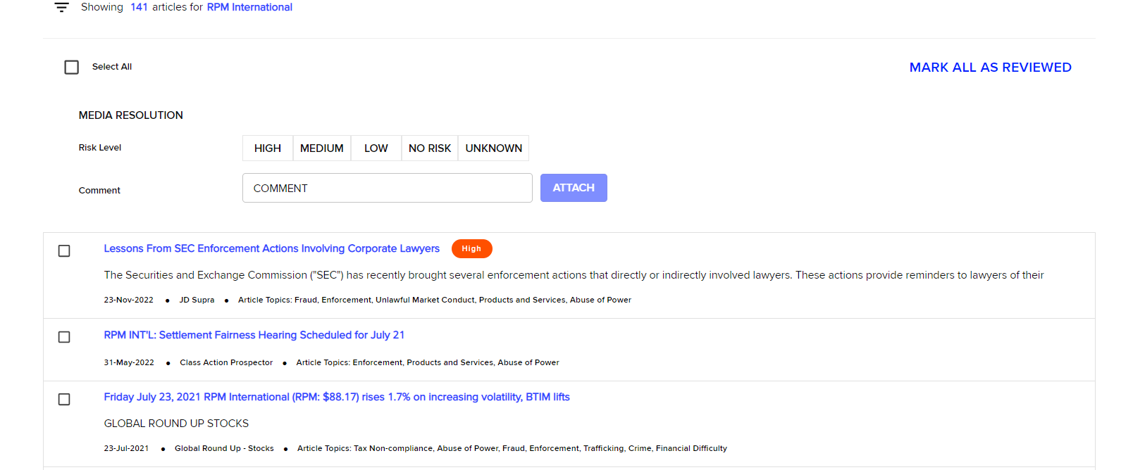
Verificação de mídia adversa
Isso atualizará o artigo para refletir o nível de risco atribuído pela equipe de integração que está concluindo a verificação de mídia adversa.
Se não houver artigos para destacar/atribuir um risco, você pode simplesmente clicar na opção MARCAR TODOS COMO REVISADOS no canto superior direito, conforme a captura de tela abaixo, caso contrário, quaisquer colunas irrelevantes podem ser marcadas como SEM RISCO
OBSERVAÇÃO: Você deve atribuir um nível de risco a todos os artigos ou MARCAR TODOS COMO REVISADOS ou a tarefa será mostrada como incompleta no sistema.

Slide 31
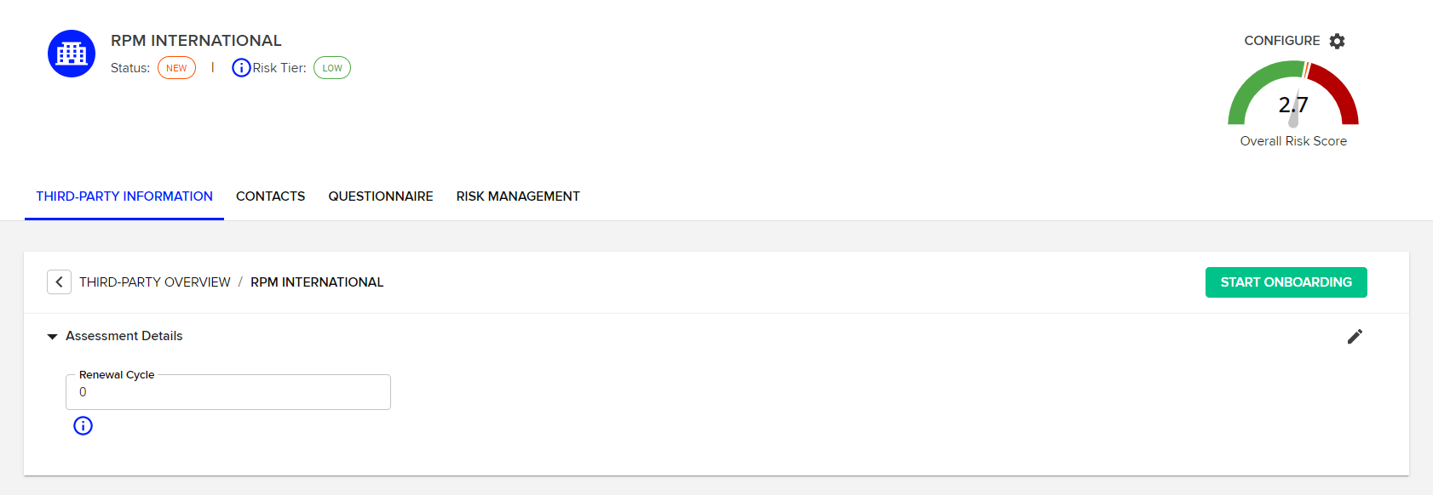
Integração de um terceiro
Preenchido pela equipe de INTEGRAÇÃO e pela equipe de APROVAÇÃO,
Depois de concluir a análise de possíveis correspondências de triagem do World-Check e a verificação de mídia adversa, é hora de começar a integrar seu terceiro.
Role até a parte superior da guia INFORMAÇÕES DE TERCEIROS (ou seja, onde estão os resultados do analisador de risco e da verificação mundial) e clique em INICIAR INTEGRAÇÃO.

Slide 32
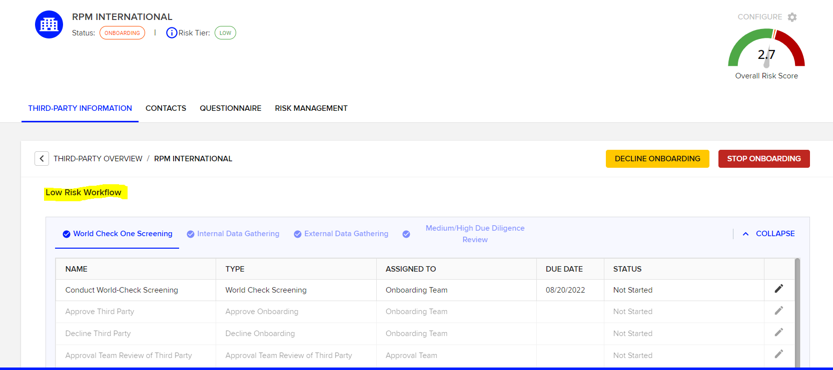
Integração de um terceiro
Depois de clicar em INICIAR INTEGRAÇÃO, você será levado para o “Fluxo de trabalho”, que é um conjunto de atividades, regidas pelo fato de o terceiro ter pontuado como BAIXA, MÉDIA ou ALTA no Analisador de risco:

Slide 33
Integração de um terceiro
Como pode ser visto na captura de tela da página anterior, há um total de 4 estágios diferentes de atividade nos fluxos de trabalho que podem ser concluídos como parte do processo de devida diligência de terceiros:
Triagem do World-Check (isso está efetivamente registrando os resultados da análise de triagem do World-Check)
Coleta interna de dados
Coleta de dados externos
Análise de diligência devida média/alta
Cada estágio é concluído conforme o risco do terceiro é avaliado. Terceiros de maior risco podem concluir todos os quatro estágios, enquanto terceiros de menor risco podem concluir apenas o primeiro estágio.
Um Terceiro que obteve uma pontuação de Baixo risco no analisador de risco pode concluir todos os 4 estágios do fluxo de trabalho à medida que dados adicionais são coletados que impulsionam o risco, enquanto um terceiro que pontua Alto risco no analisador de risco inicial pode concluir apenas o primeiro estágio.
Isso é explicado em mais detalhes nos slides subsequentes...

Slide 34
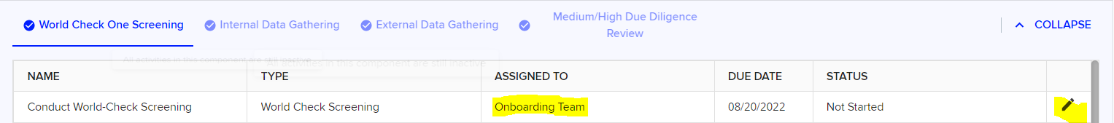
Integração de um terceiro
Estágio 1: Atualizar resultados da triagem do World Check
Cada estágio do fluxo de trabalho tem um conjunto de “atividades” que precisam ser concluídas.
A primeira atividade que deve ser concluída é marcar como concluído os resultados da triagem de verificação mundial (consulte a seção 3 acima) e registrar a pontuação do Analisador de Risco.
Para concluir a atividade, clique no ícone Lápis (editar) conforme destacado abaixo:
Clicar no ícone de edição leva você à página Informações da atividade, onde todos os elementos necessários da atividade são detalhados em uma caixa de descrição e em uma série de caixas suspensas a serem preenchidas pela equipe de integração.
Eles são abordados nas próximas páginas...

Slide 35
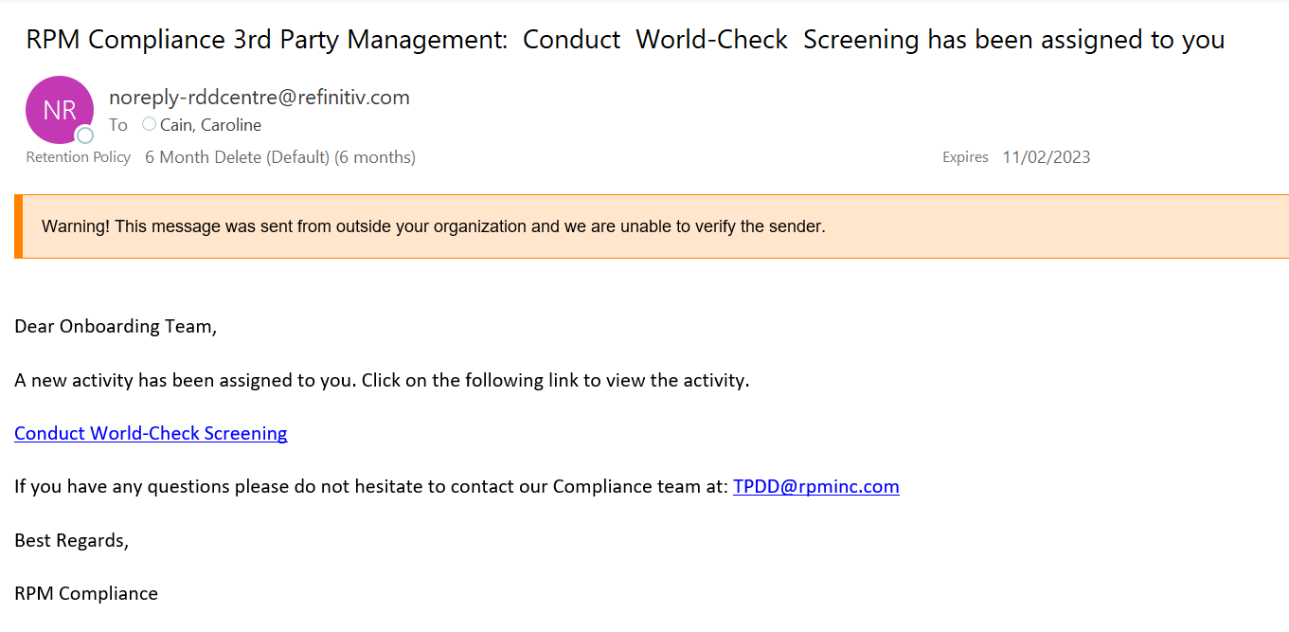
Integração de um terceiro
Assim que o membro da equipe de integração selecionar a atividade, ele receberá um e-mail, um exemplo do qual foi incluído abaixo:

Slide 36
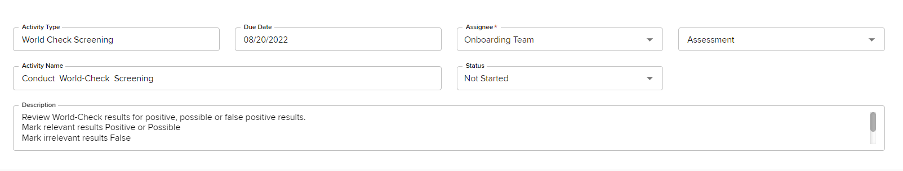
Integração de um terceiro
Para concluir a atividade:
Designado: Comece a digitar seu nome ou selecione-o na lista suspensa
Alterar status para Concluído
Em Avaliação, selecione os resultados da Triagem do World-Check.
As possíveis avaliações incluem:
  Baixo risco sem acertos: O Analisador de Risco pontuou BAIXO e NÃO houve correspondências positivas de verificação mundial
  Risco médio sem acertos: O Analisador de Risco pontuou como MÉDIO e NÃO houve correspondências positivas de verificação mundial.
  Alto risco sem acertos: O Analisador de Risco pontuou ALTO e NÃO houve correspondências positivas de verificação mundial.
  Possíveis acertos do World Check encontrados: Independentemente da pontuação do Analisador de Risco (ou seja, pode ser baixa, média ou alta), houve uma correspondência positiva ou possível na triagem de verificação mundial
  Recusar terceiro: Os resultados do World Check Screening foram positivos e sinalizaram algo que significa que o terceiro deve ser imediatamente recusado, como estar vinculado a uma parte restrita ou registrado em um país embargado.

Slide 37
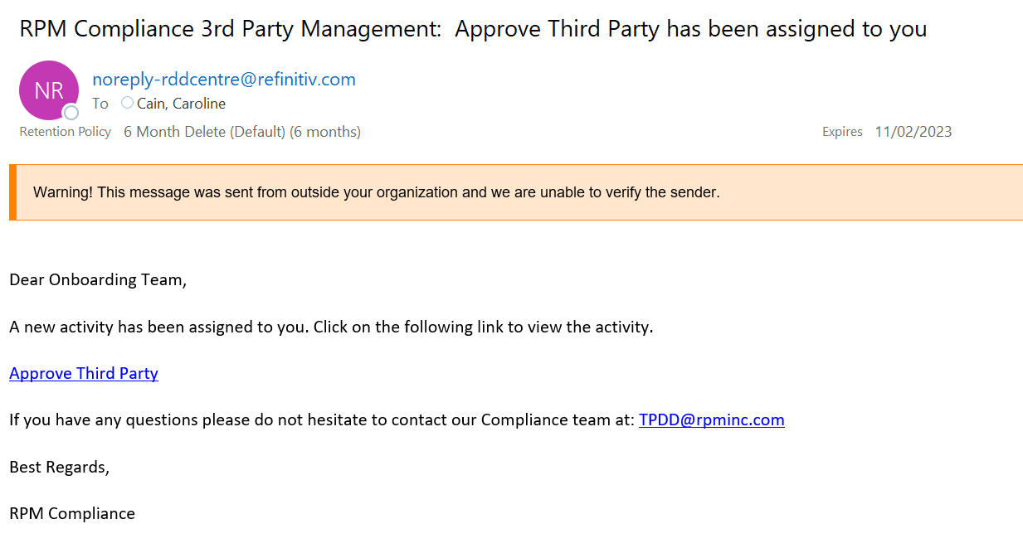
Integração de um terceiro
Baixo risco sem acertos:
Se um terceiro tiver pontuação de baixo risco no analisador de risco e não houver correspondências do World-Check na triagem do World-Check, esta é a avaliação que será selecionada.
Assim que a primeira atividade for concluída, um e-mail será enviado para a EQUIPE DE INTEGRAÇÃO, um exemplo será incluído abaixo e a próxima atividade no fluxo de trabalho se tornará editável:

Slide 38
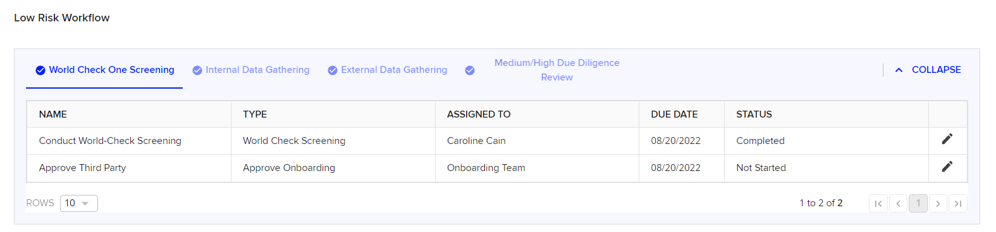
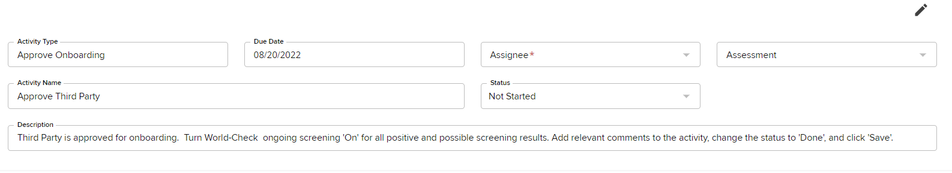
Integração de um terceiro
Baixo risco sem acertos (continuação):
Como não houve problemas com o Terceiro, a EQUIPE DE INTEGRAÇÃO pode aprovar o Terceiro, que é a próxima e última atividade a ser concluída no fluxo de trabalho:
Use o ícone de lápis para acessar os detalhes da atividade e selecione novamente Nome de usuário na lista Designado, altere o status para Concluído e clique em Salvar (na parte inferior da página). Não há avaliação a ser feita, pois o terceiro é aprovado automaticamente. Ao concluir esta atividade, o Status do Terceiro é alterado de Integração para Integração. Um e-mail será enviado para confirmar que o terceiro foi aprovado.

Slide 39
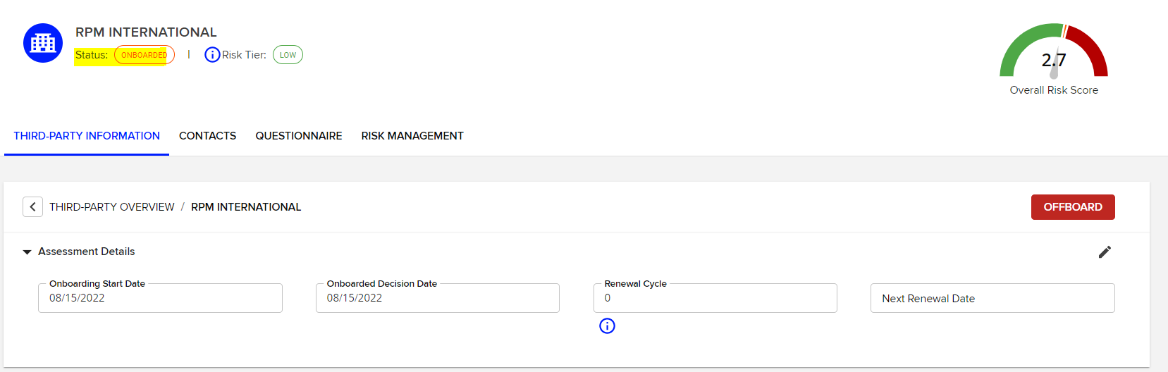
Integração de um terceiro
Baixo risco sem acertos (continuação):
A etapa final é atribuir um ciclo de renovação para quando o terceiro deve ser reavaliado. Para terceiros de baixo risco, recomenda-se que isso ocorra a cada 3 anos, terceiros de médio risco a cada 2 anos e terceiros de alto risco a cada 1 ano.
Observação: Isso é inserido em DIAS, não em anos (1 ano = 365 dias, 2 anos = 730 dias, 3 anos = 1095 dias)

Slide 40
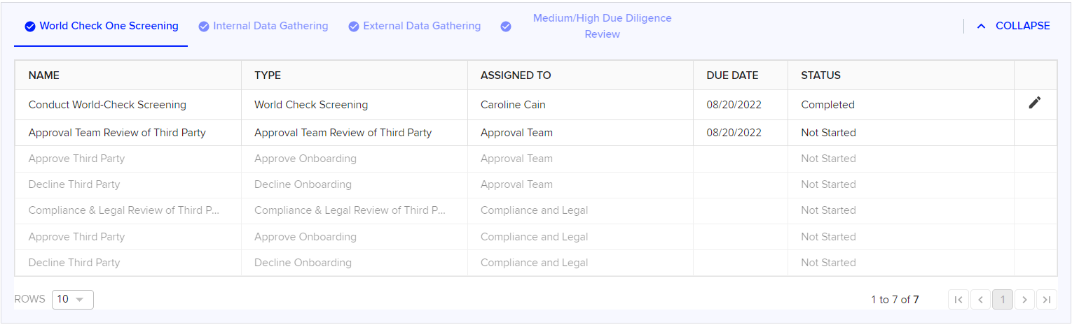
Integração de um terceiro
Risco médio/alto sem acertos e possíveis acertos encontrados:
Se um terceiro pontuar como risco médio ou alto no analisador de risco e não tiver correspondências confirmadas de verificação de mundo nos resultados da triagem, OU, se um terceiro tiver correspondências de verificação de mundo possíveis ou positivas (independentemente do nível de risco), a aprovação será exigida pela equipe de aprovação financeira local.
As etapas são as mesmas para a equipe de integração de acordo com as páginas anteriores, a avaliação selecionada será diferente, o que conduzirá diferentes atividades no fluxo de trabalho, como pode ser visto na captura de tela abaixo:

Slide 41
Integração de um terceiro
Risco médio/alto sem acertos e possíveis acertos encontrados (continuação):
Depois que a equipe de integração tiver avaliado a triagem do World-Check e atribuído o resultado, é responsabilidade da equipe de aprovação local determinar as próximas etapas do fluxo de trabalho.
A equipe de aprovação financeira tem uma série de opções de avaliação ao analisar terceiros. Isso inclui:
Aprovar terceiros: Se a equipe de aprovação local estiver confortável com os resultados da triagem de verificação mundial ou a pontuação de risco do terceiro, eles podem aprovar o terceiro.
Recusar terceiro: Se houver algo nos resultados da triagem de verificação mundial ou informações adicionais coletadas sobre o terceiro com o qual a equipe de aprovação não se sente confortável, eles podem recusar o terceiro.
Solicite uma análise adicional da equipe de conformidade da RPM: Se a equipe local não se sentir à vontade para aprovar o terceiro, eles podem solicitar que a equipe de conformidade da RPM realize uma revisão adicional.
Prossiga com a integração (que acionaria a próxima etapa do fluxo de trabalho por meio da coleta interna de dados): Se a equipe de aprovação achar que informações adicionais precisam ser coletadas sobre o terceiro, então eles podem passar para a próxima etapa do fluxo de trabalho e para a etapa de coleta de dados internos.

Slide 42
Integração de um terceiro
Risco médio/alto sem acertos e possíveis acertos encontrados (continuação):
Por que a equipe de aprovação escolheria recusar um terceiro, enviar para o departamento de conformidade para análise adicional ou prosseguir para um questionário interno?
Aqui estão alguns exemplos como orientação sobre como você selecionaria a avaliação para terceiros de médio/alto risco e aqueles que têm correspondências positivas na verificação mundial:
Sinais de alerta nos resultados do WC:
Condenações por corrupção ou suborno, fraude, lavagem de dinheiro etc. Condenações por fixação de preços/manipulação de licitações, contravenção da lei da concorrência etc.
Violações da lei trabalhista/abusos de direitos humanos
Multas impostas por conduta antiética ou ilegal
Qualquer associação com uma entidade estatal/governamental
Multas emitidas por violação das leis de segurança ou ambientais
Recusar um terceiro:
O terceiro é de propriedade de uma empresa que está em um país embargado ou tem fortes associações com um país sancionado
Os diretores/principais acionistas são partes restritas/listas de partes negadas
Há um sinal vermelho que está em contravenção direta do V&E 168 da RPM.
Resultados como esse podem fazer com que a equipe de aprovação opte por prosseguir com a integração para a próxima etapa do fluxo de trabalho (ou seja, questionário interno ou enviar para a equipe de conformidade para uma segunda opinião que também pode aprovar, recusar ou solicitar um questionário interno.
Entre em contato com a equipe de conformidade da RPM se não tiver certeza sobre um resultado do World-Check

Slide 43
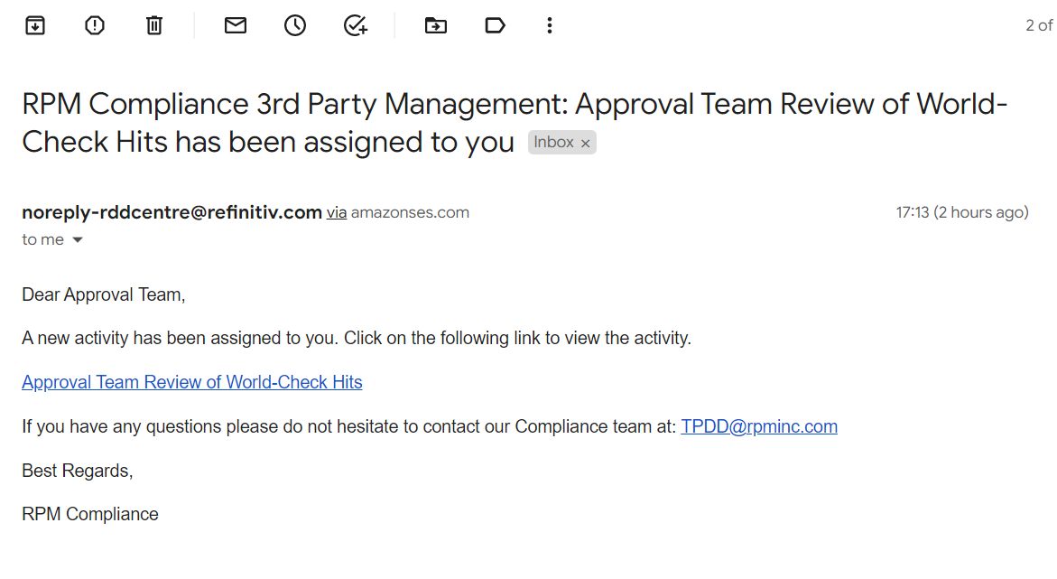
Integração de um terceiro
Risco médio/alto sem acertos e possíveis acertos encontrados (continuação):
A equipe de aprovação receberá uma notificação por e-mail assim que a equipe de integração selecionar a avaliação relevante. Um exemplo disso está incluído abaixo:
Clicar no link levará a equipe de aprovação diretamente para a atividade. A partir daí, eles podem revisar as possíveis correspondências da verificação mundial e selecionar a avaliação relevante.

Slide 44
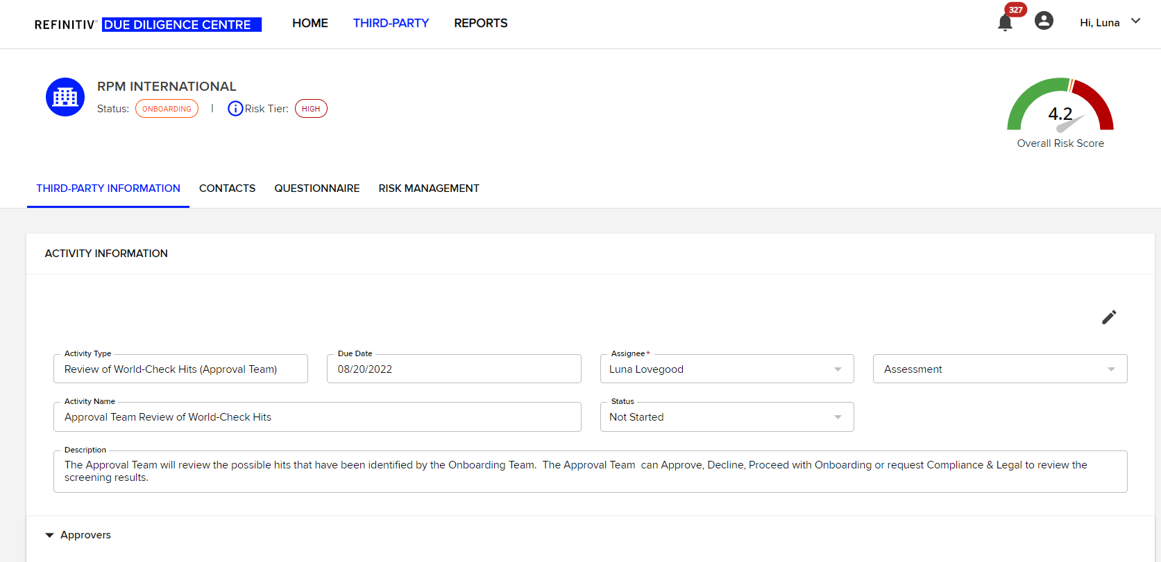
Integração de um terceiro
Abaixo está a tela para a qual você será direcionado depois de clicar no link do e-mail. Para voltar ao resultado da Triagem do World-Check, clique em Informações de terceiros e role para baixo até os resultados do World-Check. Você deve ser capaz de ver os resultados resolvidos e analisar o Terceiro selecionado como POSITIVO ou POSSÍVEL pela Equipe de Integração.
Assim que a equipe de aprovação tiver concluído a revisão, ela retornará à atividade e selecionará a avaliação relevante (consulte a página 36 para opções de avaliação).

Slide 45
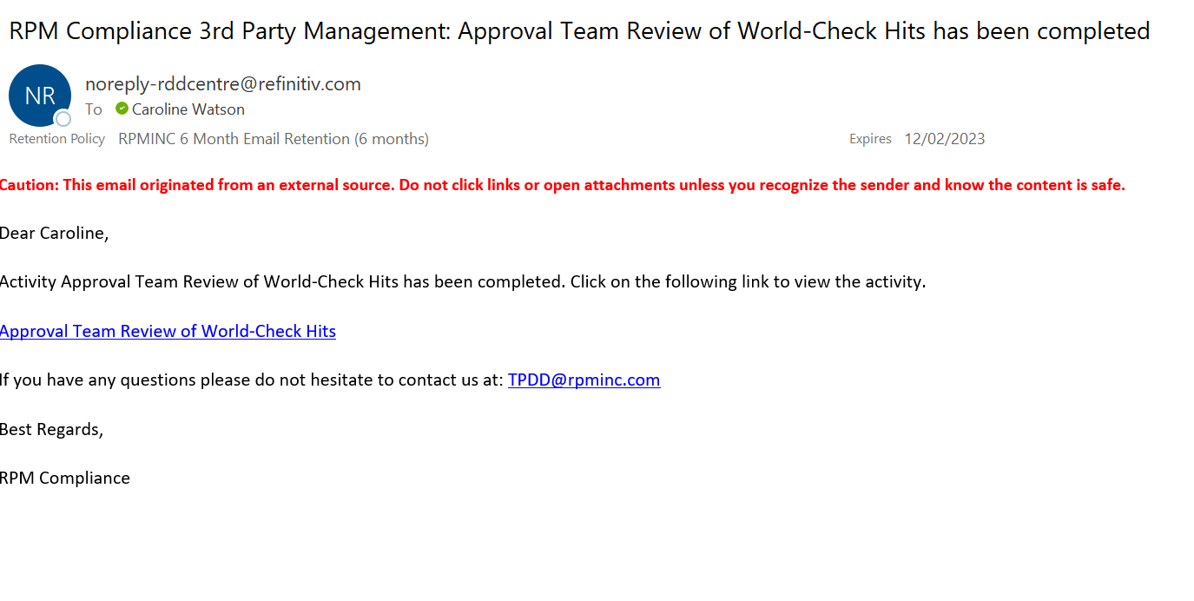
Integração de um terceiro
Quando a equipe de aprovação tiver feito sua avaliação, um e-mail será enviado para a equipe de integração para informá-los de que a atividade foi concluída. Ao clicar no link, eles podem revisar o status da aprovação de terceiros.

Slide 46
Integração de um terceiro
Outras coisas a observar em uma atividade:
Em uma atividade, há a possibilidade de carregar quaisquer documentos adicionais (pesquisas de verificação de crédito etc.), qualquer coisa que você considere relevante como parte de seus procedimentos locais de diligência devida. Os documentos são carregados da mesma forma que qualquer outro tipo de função de upload. Os uploads podem ser concluídos por qualquer tipo de usuário.
Os comentários podem ser feitos na seção de comentários da atividade a qualquer momento, novamente por qualquer tipo de usuário
A equipe de aprovação pode solicitar uma revisão adicional de um resultado de triagem do World-Check, da mesma forma destacada na seção 3 deste manual.
A Equipe de Aprovação precisa definir o Ciclo de Renovação do Terceiro, uma vez aprovado de acordo com as instruções para a Equipe de Integração em cenários de Baixo Risco.

Slide 47
Atribuição de questionários
Os estágios 2 e 3 do fluxo de trabalho são os estágios de coleta de dados internos e externos. Eles seriam usados quando tivermos preocupações sobre a integridade ou a elegibilidade do Terceiro e, como tal, queremos coletar informações adicionais sobre ele antes de conduzir negócios com ele.
Não é obrigatório que todos os terceiros tenham que concluir os estágios 2 e 3 do fluxo de trabalho, eles são concluídos apenas com terceiros de alto risco e quando tivermos preocupações sobre seus resultados de triagem do World-Check. Isso está detalhado na Seção 4 deste Guia de treinamento.
Estágio 2: Coleta interna de dados
O estágio 2 do fluxo de trabalho só é ativado quando a equipe de aprovação seleciona “Prosseguir com a integração” como sua avaliação na análise de um terceiro na triagem do World-Check (estágio 1) do fluxo de trabalho.
Geralmente, os questionários internos são atribuídos pela equipe de APROVAÇÃO e preenchidos pela equipe de INTEGRAÇÃO, no entanto, o usuário da equipe de aprovação tem a capacidade de atribuir a qualquer pessoa em sua organização que esteja configurada como usuário no sistema.
É possível atribuir questionários internos a qualquer momento do processo de integração, no entanto, é mais provável que eles sejam emitidos apenas como parte do processo de fluxo de trabalho.
Ambos serão abordados nas próximas páginas...

Slide 48
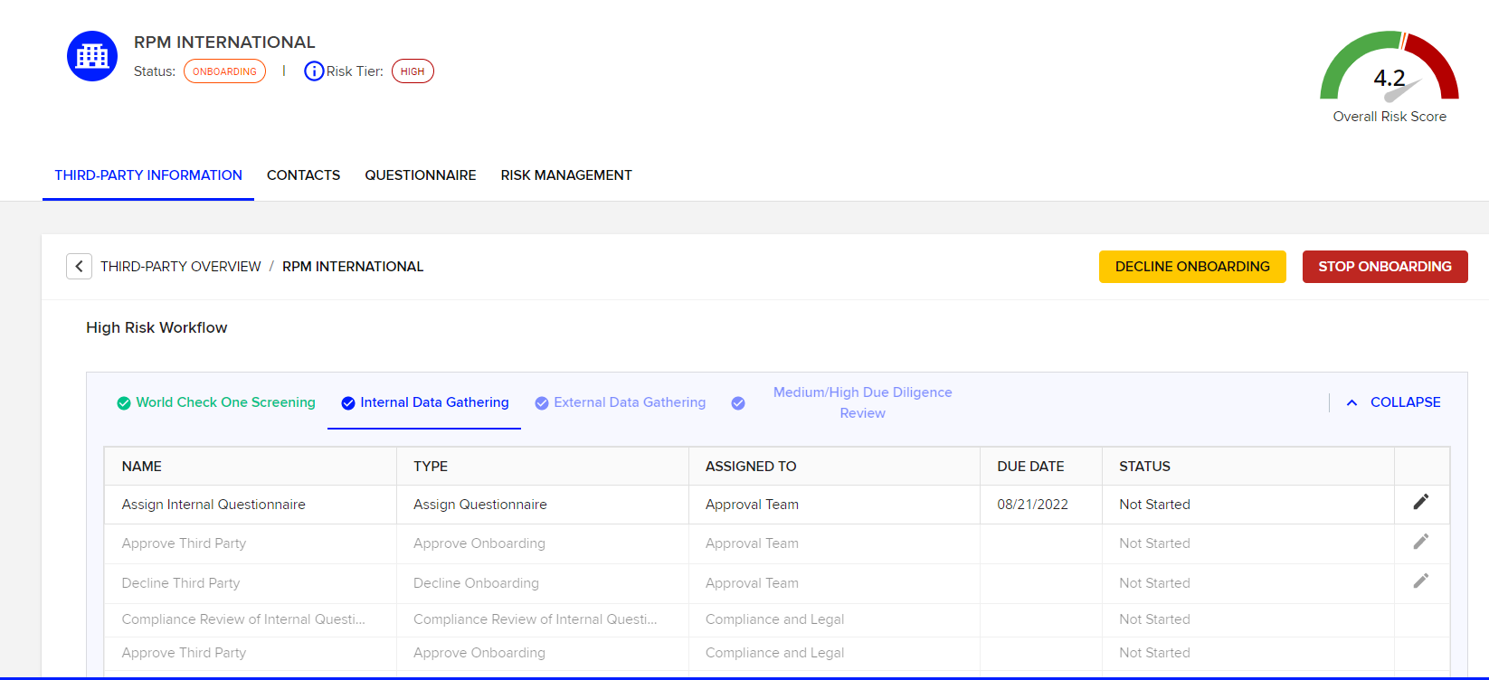
Atribuição de questionários
Como pode ser visto na captura de tela abaixo, quando todas as atividades no Estágio 1 tiverem sido concluídas, a guia ficará verde e a próxima guia ficará acessível. A primeira atividade a ser concluída no Estágio 2 do fluxo de trabalho é para a equipe de aprovação atribuir um questionário a outro usuário dentro da organização, geralmente um membro da equipe de integração.

Slide 49
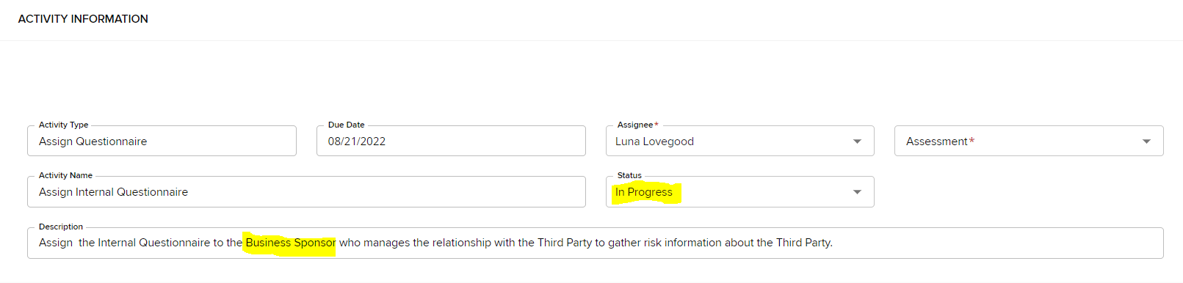
Atribuição de questionários
Primeiro, clique na atividade “Atribuir questionário” e selecione na caixa Designado o nome do membro da Equipe de aprovação que está concluindo a atividade (ou seja, quem está atribuindo o questionário) e altere o Status para “Em andamento”, depois role até a parte inferior da página e clique em SALVAR.
Isso significa apenas que você pode atribuir a qualquer pessoa que seja um usuário no sistema e tenha a capacidade de preencher as informações no questionário interno

Slide 50
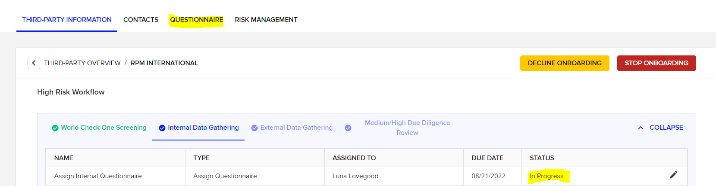
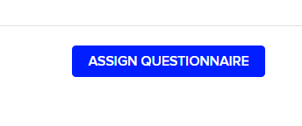
Atribuição de questionários
Agora você pode ver que o status da atividade mudou para Em andamento.
Em seguida, você precisa ir para a aba intitulada QUESTIONÁRIO, conforme destacado na captura de tela abaixo...
Em seguida, clique no botão que diz

Slide 51
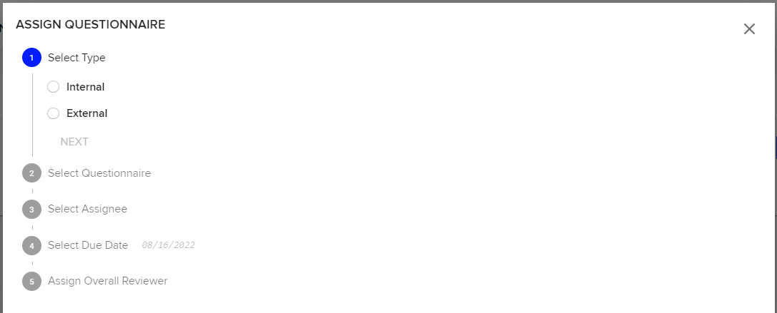
Atribuição de questionários
Uma caixa pop-up aparecerá de acordo com a captura de tela abaixo. Siga as etapas para atribuir um questionário interno a um usuário.
O Designado pode ser qualquer Usuário que seja o melhor para preencher as informações solicitadas no Questionário Interno
Selecione você mesmo ou deixe em branco se quiser ser capaz de ser revisado por qualquer pessoa na equipe de aprovação

Slide 52
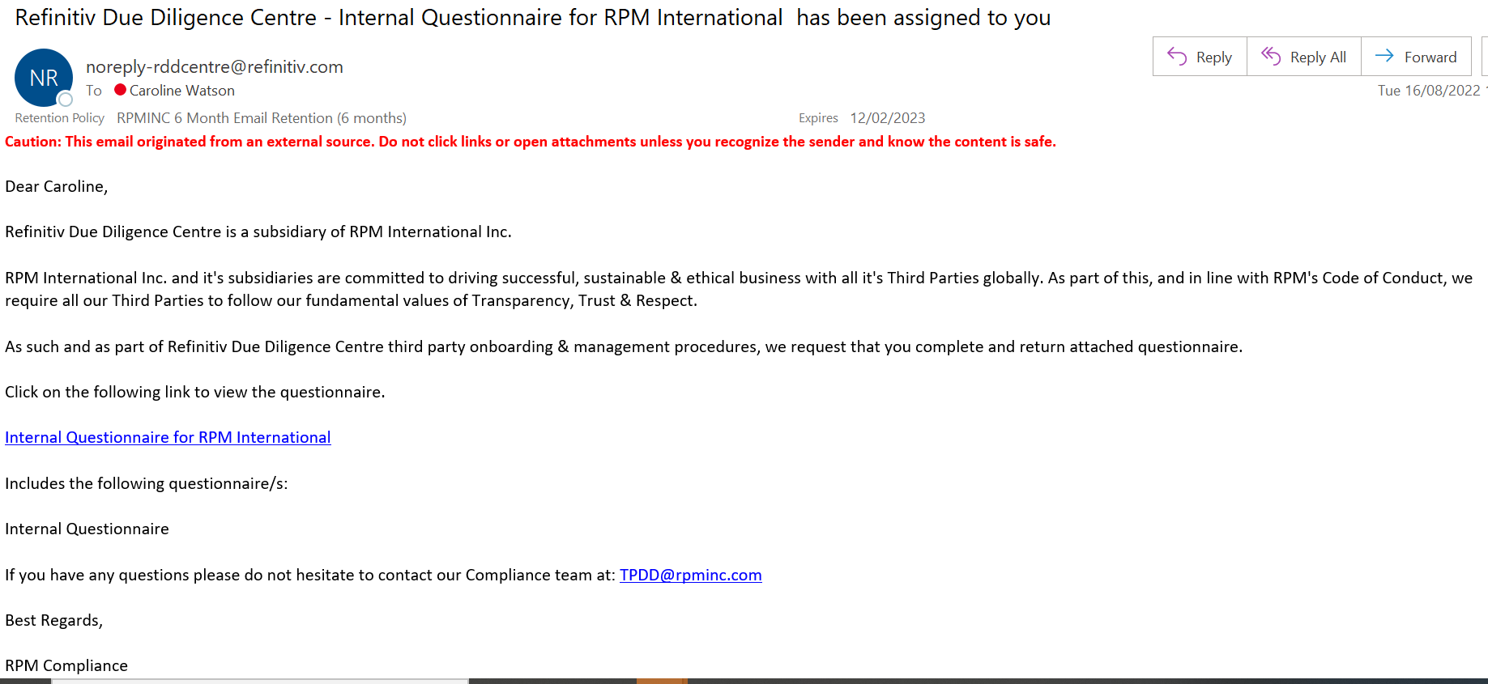
Atribuição de questionários
Quando o questionário interno tiver sido atribuído, o designado receberá um e-mail para informá-lo de que um questionário foi atribuído a ele para ser preenchido.

Slide 53
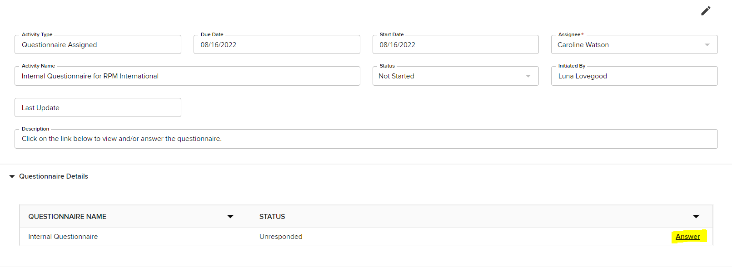
Atribuição de questionários
Preenchimento do questionário interno
O usuário atribuído ao questionário pode clicar no link no e-mail ou fazer login e ver as atividades atribuídas na página inicial para ser levado para a atividade do questionário.
Conforme destacado na captura de tela acima, clique em “Responder” para começar a responder às perguntas do questionário interno.

Slide 54

Atribuição de questionários
O questionário interno pode ser preenchido na tela, mas também pode ser exportado para um PDF se uma cópia impressa for necessária (no entanto, observe que o questionário deve ser preenchido no sistema).
Certas perguntas no Questionário interno são pontuadas para fornecer uma pontuação de risco total para o terceiro.
Nem todas as perguntas são obrigatórias, o questionário notificará você sobre quais perguntas devem ser respondidas.
A maioria das perguntas pode ser respondida através de um menu suspenso e há lógica de pular dentro do questionário com base nas respostas fornecidas.
As dicas e orientações para preencher o questionário interno estão incluídas nas páginas a seguir:

Slide 55
Atribuição dos questionários
Preenchimento do questionário interno (IQ):
As primeiras perguntas são informações gerais sobre o terceiro, incluindo nome e localização do terceiro
A próxima pergunta é sobre os países nos quais estamos prevendo transações com o terceiro. Trata-se de perguntas com várias respostas, portanto, se esperamos receber, enviar ou transitar mercadorias por mais de um país, podemos listar isso aqui.
Em seguida, o QI faz uma pergunta sobre o tamanho da receita de terceiros da sua entidade (subsidiária da RPM), com um menu suspenso para selecionar sua resposta. Essa pergunta é feita porque o perfil de risco de uma grande organização será diferente do perfil de risco de uma organização menor. Portanto, a resposta fornecida permitirá que a pontuação de certas perguntas seja ajustada automaticamente de acordo com o tamanho da sua entidade.
O QI pergunta sobre o valor transacional anual total esperado com o terceiro para medir o “tamanho”/materialidade do relacionamento
O próximo conjunto de perguntas solicita informações sobre a pessoa que está preenchendo o QI

Slide 56
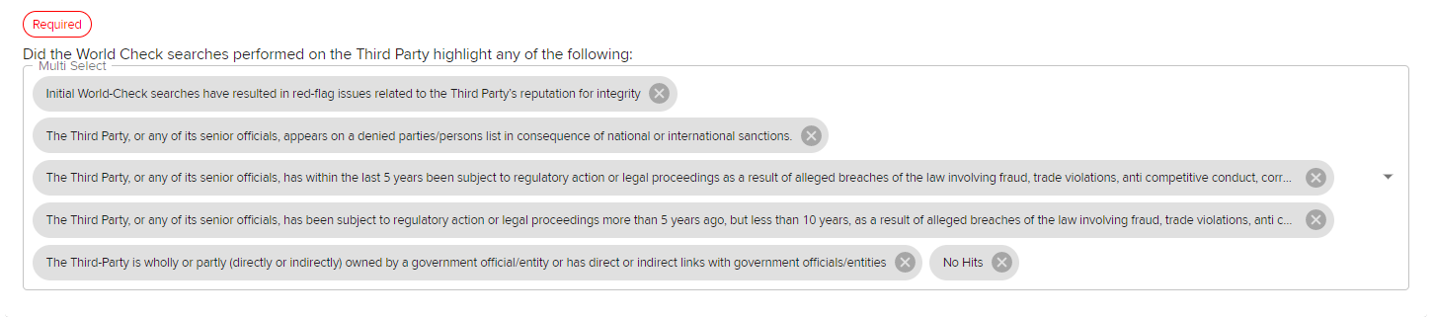
Atribuição dos questionários
Preenchimento do questionário interno (IQ):
O IQ solicita o Tipo de Mercadoria ou Tipo de Terceiro. Da mesma forma que o Analisador de Risco usa o tipo de Terceiro para determinar a pontuação de risco inicial, o tipo de terceiro também será considerado na pontuação de risco geral no QI.
Para definições de tipos de terceiros, consulte a página 11 deste manual de treinamento.
O QI também pergunta sobre qualquer informação que possa estar presente nos resultados da pesquisa do World-Check (se houver). Mais de uma resposta pode ser selecionada, a captura de tela abaixo mostra todas as respostas possíveis para a pergunta:

Slide 57
Atribuição de questionários
O QI então faz uma série de perguntas sobre tópicos importantes, como:
  Conflitos de interesses
  Associação governamental
  Considerações comerciais, incluindo métodos de pagamento
  Perguntas específicas relacionadas a quaisquer possíveis sinais de alerta, incluindo comércio, corrupção e sinais de alerta comerciais.
Não se espera que a pessoa que preencher o questionário possa responder a todas as perguntas de uma só vez. É por isso que pode ser mais fácil exportar como PDF para que uma cópia de todas as perguntas seja entregue enquanto as informações são coletadas. Também é possível salvar o questionário como rascunho rolando para a parte inferior da tela dentro do IQ.
Depois que o IQ tiver sido concluído, clique em ENVIAR na parte inferior da página.
A equipe de aprovação receberá uma notificação por e-mail para informar que um IQ está pronto para revisão. Um exemplo do e-mail está incluído na próxima página...

Slide 58
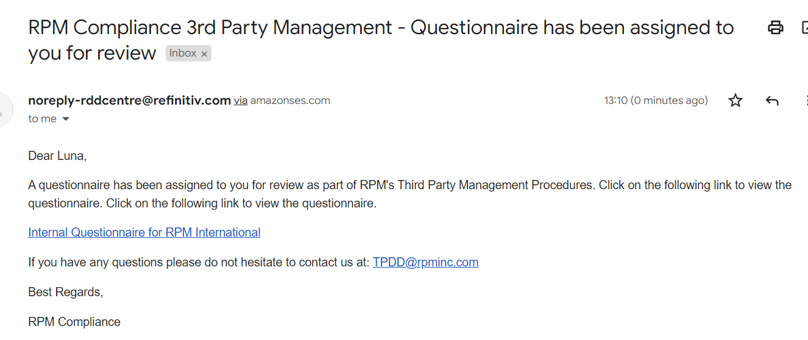
Atribuição de questionários
O usuário da equipe de aprovação pode clicar no link no e-mail ou fazer login no sistema e, na página inicial, clicar em Itens para revisão (certifique-se de que, no menu suspenso na tela, você altere de Atividade para Questionário ou não poderá ver o que é necessário revisar) para acessar o Questionário interno.

Slide 59
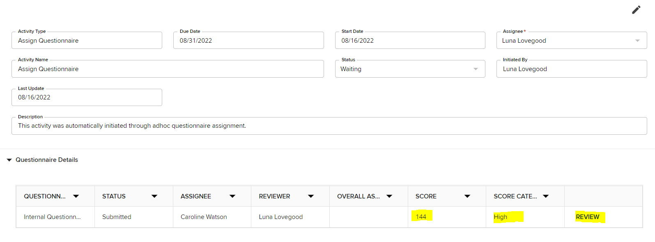
Atribuição de questionários
Revisão do questionário interno
Preenchido pela equipe de APROVAÇÃO
Quando o usuário da equipe de aprovação acessar o item para revisão, ele poderá ver a pontuação total do IQ e da categoria de risco. A partir daqui, eles também poderão clicar no botão Revisar para serem levados ao questionário para análise detalhada.

Slide 60
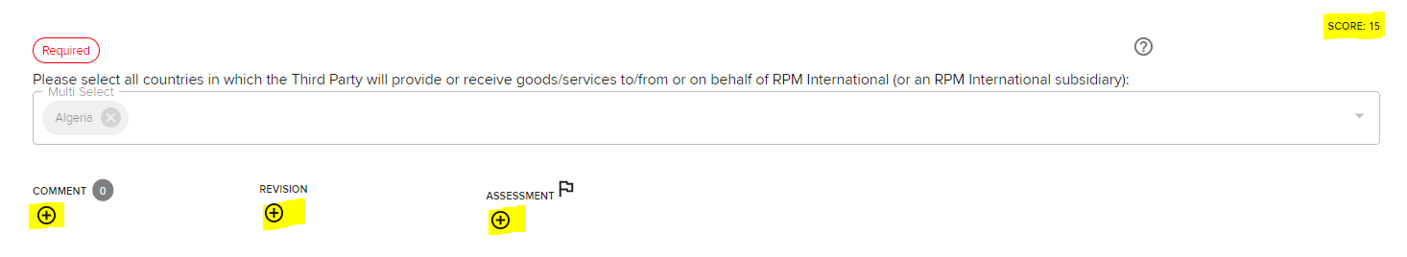
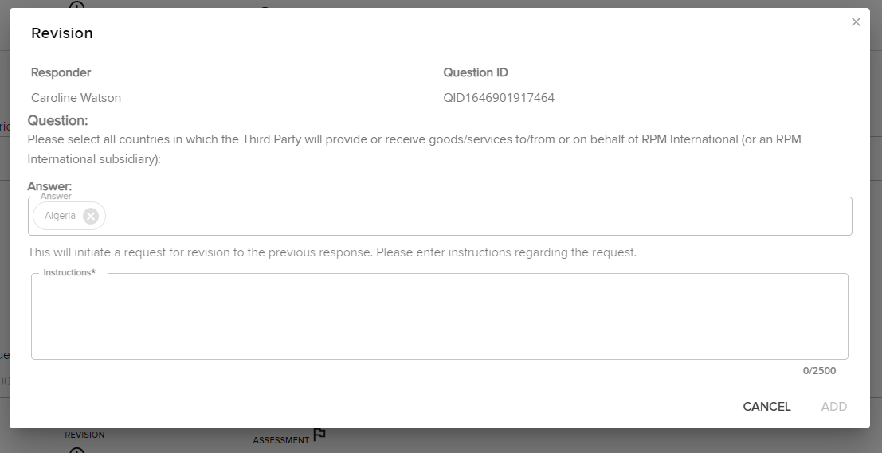
Atribuição de questionários
Para cada pergunta respondida no IQ, o revisor pode ver a pontuação concedida a cada resposta e tem a opção de adicionar comentários, solicitar revisões às respostas ou fazer avaliações. Se você clicar em Revisão, a caixa pop-up abaixo será exibida, onde você poderá inserir a revisão que precisa que o designado faça.

Slide 61
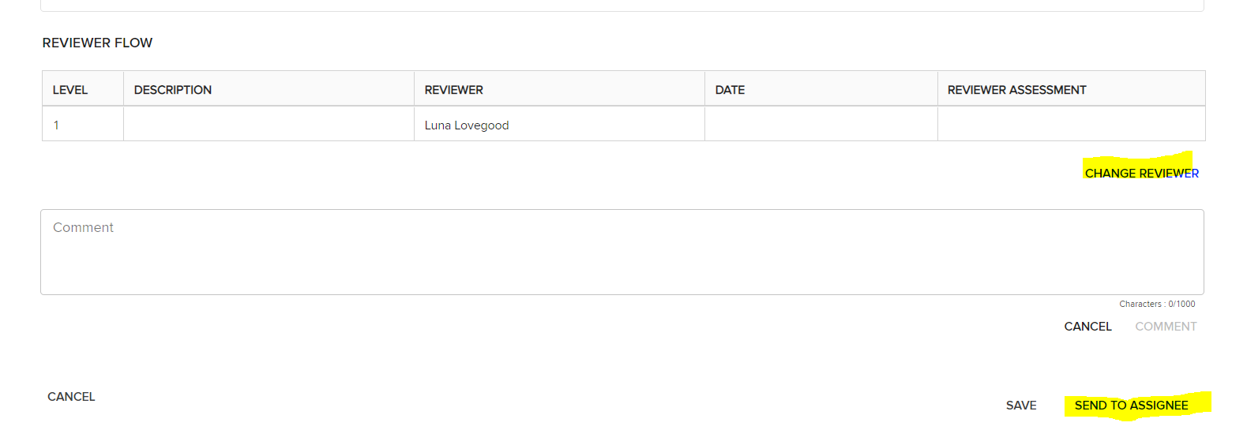
Atribuição de questionários
Na base do IQ, o revisor pode procurar alterar o revisor se quiser que as informações sejam verificadas duas vezes e também pode enviar de volta ao Designado assim que todas as solicitações de revisão, comentários etc. tiverem sido feitas pelo revisor.

Slide 62
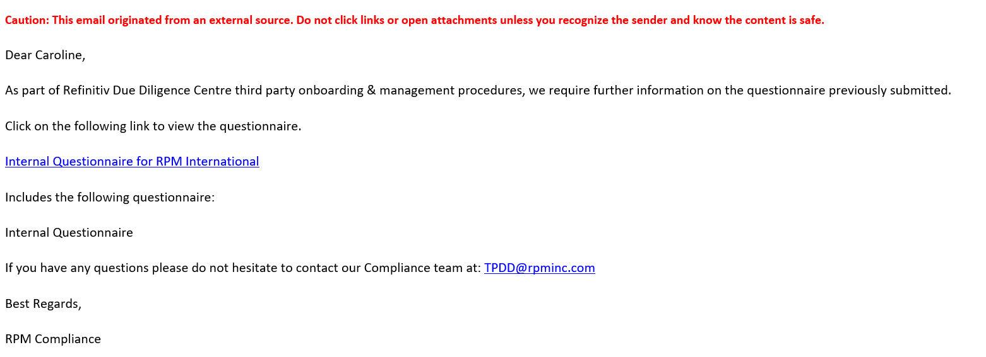
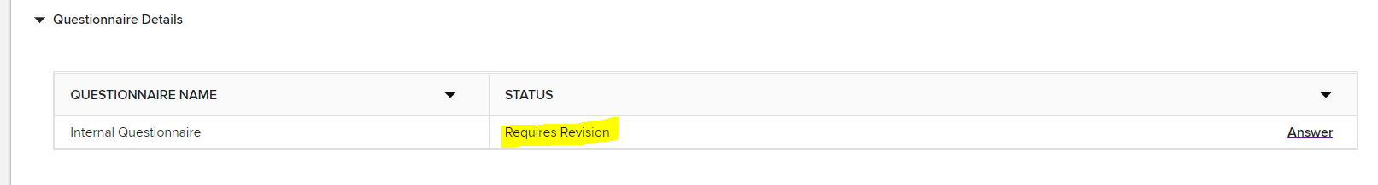
Atribuição de questionários
O responsável que preencheu o questionário para informá-lo sobre informações/revisões adicionais é necessário. Um exemplo está incluído abaixo:
Clicar no link levará o usuário ao questionário, onde ele poderá rever as respostas:

Slide 63
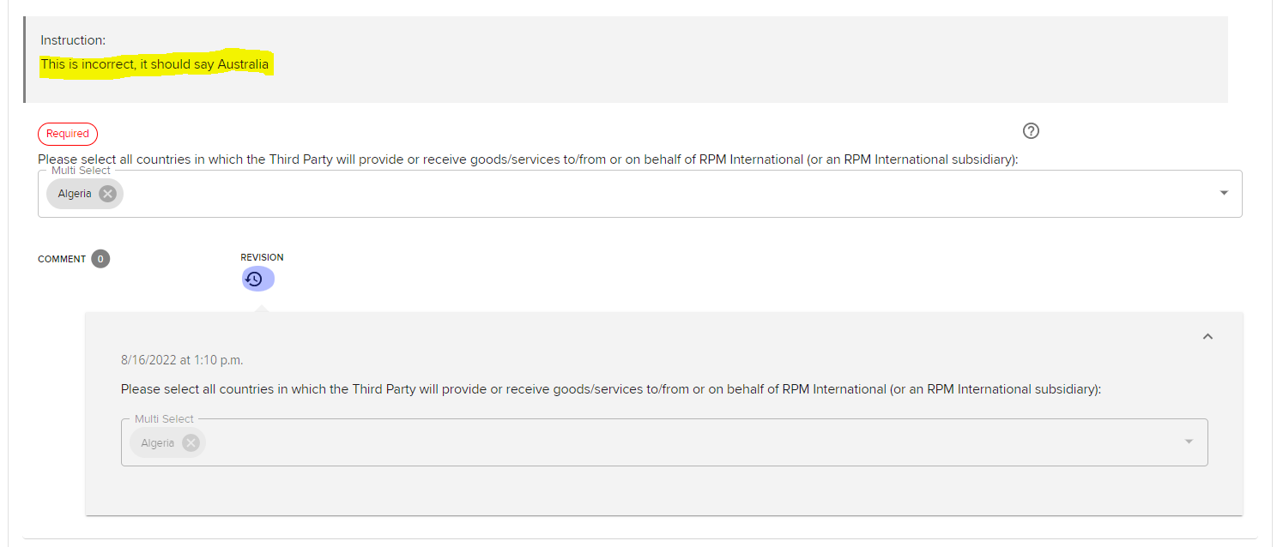
Atribuição de questionários
O usuário que preencher o questionário pode então rolar pelo IQ e, em seguida, pode ver onde o revisor deixou uma instrução sobre como o questionário requer emenda. Eles podem fazer as alterações e reenviar para revisão.

Slide 64
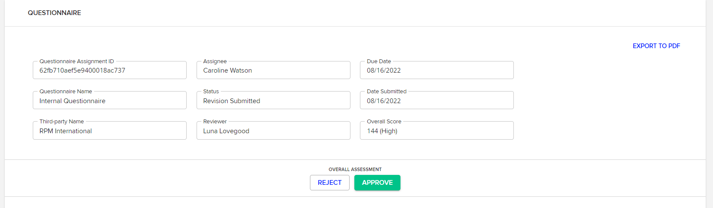
Atribuição de questionários
Depois que todas as revisões (se houver) tiverem sido feitas no questionário interno, ele pode ser aprovado pelo revisor. O Revisor acessará o questionário enviado da mesma forma que quando enviado inicialmente, por meio do link no e-mail ou da seção Itens a serem revisados na página inicial. Na parte superior do questionário, o revisor pode então REJEITAR (o que significa que ele terá que ser preenchido novamente) ou APROVAR o questionário. (Observação: a aprovação é apenas para aprovar o questionário como concluído – não é aprovação do terceiro a ser integrado).
Assim que isso for concluído, o revisor pode retornar à atividade na seção Coleta interna de dados do fluxo de trabalho e atualizar a avaliação na atividade para os resultados do questionário interno.

Slide 65
Atribuição de questionários
As opções de avaliação para os questionários internos dependem da pontuação total do questionário interno, como segue:
O QI pontuou como de baixo risco – Aprovar terceiro
O QI pontuado como de médio risco – Aprovar terceiro
O QI pontuado como de médio risco – Solicitar análise de conformidade
O QI pontuado como de alto risco – Requer análise de conformidade
Recusar terceiro
Atribuir questionário externo
Para pontuações de médio risco, a equipe local pode escolher se deve aprovar ou enviar para a equipe de conformidade. Para pontuações de alto risco, uma análise de conformidade é obrigatória ou eles podem emitir um questionário externo
A Equipe de Conformidade, após a análise, tem a opção de aprovar ou recusar o terceiro, ou solicitar o preenchimento de um questionário externo.
A equipe de aprovação local pode decidir recusar o terceiro se tiver uma pontuação de alto risco no QI e decidir não fazer transações com ele, ou pode decidir que deseja coletar ainda mais informações sobre o terceiro, caso em que selecionaria a avaliação Atribuir questionário externo.
Isso será abordado nas próximas páginas...

Slide 66
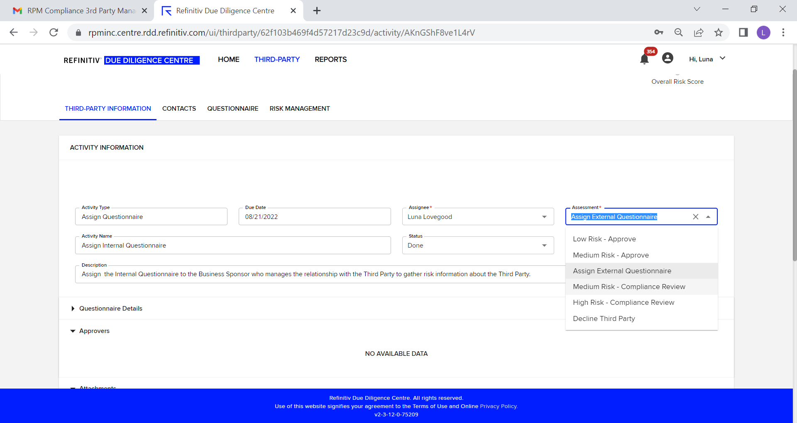
Atribuição de questionários
Abaixo está uma captura de tela, mostrando as avaliações disponíveis para os resultados do questionário interno...

Slide 67
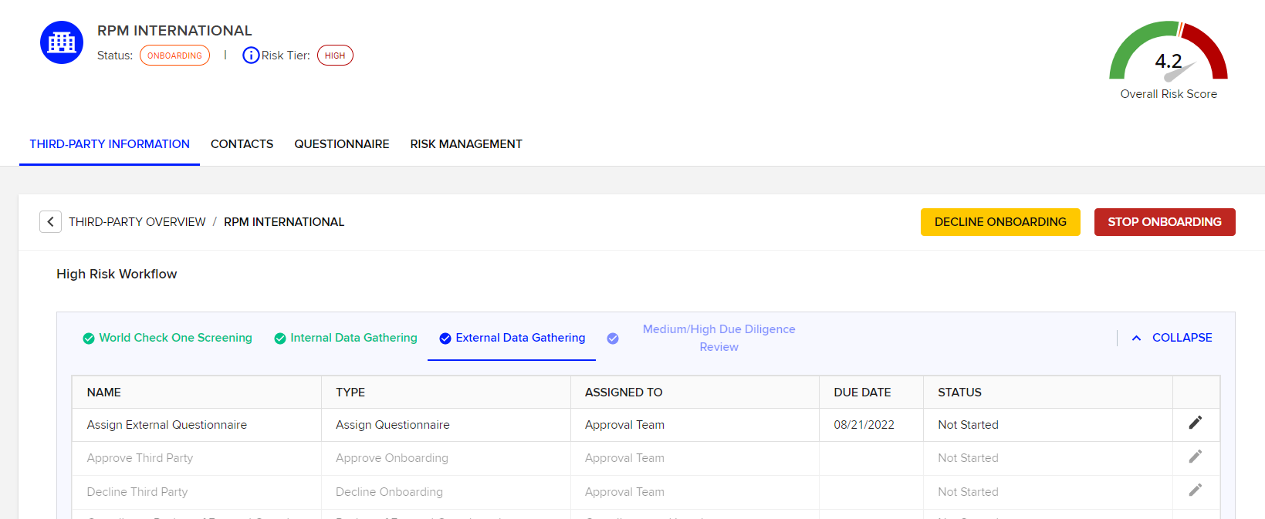
Atribuição de questionários
Estágio 5: Coleta de dados externos
Quando a equipe de aprovação seleciona Atribuir questionário externo na avaliação (consulte a página anterior), a guia Coleta de dados externos (Estágio 3) do fluxo de trabalho é ativada.
Como você pode ver, as guias Triagem do World Check e Coleta interna de dados são coloridas em verde para mostrar que todas as atividades foram concluídas.
Semelhante ao questionário interno, a primeira atividade a ser concluída é Atribuir o questionário externo.

Slide 68


Atribuição de questionários
Assim como no Questionário interno, clique na atividade Atribuir questionário externo e altere o status para Em andamento e clique em SALVAR, lembrando-se de atribuir a si mesmo como proprietário da atividade.
Antes de atribuir/enviar um questionário externo a um contato de terceiros, você precisa garantir que o contato correto/parte associada seja salvo no sistema e que eles sejam “Ativados como usuário” (consulte a próxima página)
Na guia Contato, selecione ADICIONAR PARTE ASSOCIADA

Slide 69


Atribuição de questionários
Preencha as informações de contato, garantindo que um endereço de e-mail correto seja incluído e que a caixa “Habilitado como usuário” esteja marcada
No campo Atribuir questionário externo, role até a parte inferior e selecione Atribuir questionário.

Slide 70

Atribuição de questionários
Conclua as etapas na caixa pop-up e, para a etapa 3, conforme destacado abaixo, seu contato adicionado deve ser pesquisável.
Depois de concluir as etapas, o destinatário receberá um e-mail solicitando que ele preencha o questionário externo

Slide 71

Atribuição de questionários
O Terceiro Externo receberá uma solicitação do RDDC para configurar uma senha e um e-mail convidando-o a preencher o questionário externo, uma cópia deste e-mail está incluída abaixo:
Como este e-mail é um modelo definido para a RPM, recomendamos que você se comunique com seus terceiros para informá-los de que eles receberão o convite.

Slide 72

Atribuição de questionários
Quando o Terceiro fizer login, ele terá uma tela inicial semelhante à configuração do Usuário interno:
Assim que o terceiro tiver preenchido o questionário externo, o usuário da equipe de aprovação que atribuiu o questionário receberá uma notificação por e-mail para informá-lo de que ele foi preenchido, uma cópia está incluída na próxima página...

Slide 73

Atribuição de questionários
O processo de revisão para questionários externos é exatamente o mesmo que para questionários internos. Consulte as páginas anteriores para obter informações sobre como preencher a análise de questionários externos.

Slide 74


Atribuir questionários
Ao clicar no link no e-mail ou fazer login no sistema e acessar a atividade, o revisor pode revisar os resultados do Questionário externo.
Depois que o questionário for revisado e quaisquer comentários ou revisões tiverem sido feitos (consulte Questionário interno para obter instruções), o questionário pode ser aprovado ou rejeitado.

Slide 75

Atribuição de questionários
O Revisor pode então retornar à Atividade e alterar o status para Concluído e selecionar a avaliação relevante para o Questionário Externo.

Slide 76
Atribuição de questionários
Revisão dos questionários externos continuação:
Assim como nos questionários internos, as avaliações na atividade são conduzidas pela pontuação de risco do questionário externo. No exemplo de captura de tela da página anterior, o risco era alto com uma pontuação de 80.
Em casos muito extremos em que o terceiro é considerado de alto risco, relatórios aprimorados de devida diligência podem ser solicitados por uma taxa adicional. Isso deve ser feito por meio da equipe de conformidade da RPM.

Slide 77

Processo de revisão de atualizações do World Check
Quando um terceiro tem uma atualização para uma correspondência do World Check existente ou há uma possível nova correspondência, o LSEG notifica a pessoa rotulada como Parte Responsável sobre essas atualizações.
Quando essas atualizações ocorrerem, você poderá localizá-las na guia Itens para revisão e, em seguida, no menu suspenso em Triagem, conforme mostrado abaixo.

Slide 78

Processo de revisão de atualizações do World Check
Ao clicar em Terceiro, você será levado diretamente ao registro do World Check para análise.
Se a atualização for uma possível nova correspondência, você precisará determinar se é a mesma empresa que seu terceiro e marcar o tipo de resolução de acordo.
Depois de concluído, você marcará o botão azul Revisar, conforme mostrado abaixo

Slide 79

Processo de revisão de atualizações do World Check
Se o novo item do World Check for uma correspondência positiva, ele deve ser encaminhado para a equipe de aprovação para análise para determinar se há algum problema de alerta que nos impeça de conduzir negócios com esse terceiro.
Para enviar isso para a equipe de aprovação para revisão, clique no botão azul Adicionar revisor destacado abaixo.

Slide 80

Processo de revisão de atualizações do World Check
O LSEG abrirá a caixa abaixo para roteamento. Selecione Grupo de usuários, selecione Equipe de aprovação na caixa Revisores, selecione uma data de vencimento e clique em Criar atividade ad hoc.
O Terceiro será então encaminhado aos membros da Equipe de Aprovação para análise.

Slide 81

Processo de revisão de atualizações do World Check
A equipe de aprovação terá então o Terceiro em sua guia Itens a analisar para que ele revise e garanta que deseja continuar a conduzir negócios com o Terceiro.
Se aprovado, basta pressionar o botão de revisão durante a triagem do World Check e continuar como sempre.
Se algum problema de alerta for detectado que nos leve a interromper as atividades de negócios, eles devem sair do terceiro e, em seguida, recusar o terceiro.

Slide 82

Processo de revisão de atualizações do World Check
Se o hit do World Check tiver sido marcado anteriormente como uma correspondência positiva e houver novos dados na guia Informações adicionais do World Check, isso também deve ser encaminhado para a equipe de aprovação para análise, conforme acima.

Slide 83

Processo de revisão de atualizações do World Check
Se os novos hits do World Check não forem correspondentes ou se não houver novos dados relevantes na guia Informações adicionais, a parte responsável pode simplesmente pressionar o botão Revisar para concluir a tarefa sem necessidade de revisão adicional.
*Observe que, a qualquer momento, os membros da equipe de aprovação podem criar outra atividade ad hoc e adicionar outro nível de análise e enviar para os departamentos de Conformidade e Jurídico na RPM para obter assistência.

Slide 84

Renovações
Revisão de renovações:
Com base no nível de risco, todos os terceiros, quando integrados, recebem uma data de renovação. Quando essa data de renovação chegar a todos os membros da equipe de integração da divisão desse terceiro, você receberá uma tarefa para concluir na tela inicial no LSEG.

Slide 85

Renovações
Revisão de renovações:
Para concluir o processo de renovação, a equipe de integração clicará no nome do terceiro fornecido que abrirá o terceiro.
Neste momento, eles devem revisar o conteúdo do terceiro, incluindo o endereço e o valor da receita para confirmar que eles ainda estão precisos, juntamente com uma revisão dos dados do World Check/Media Check.
Para revisar o World Check/Media Check, eles devem clicar na guia de triagem na parte superior.
Se
Eles estão procurando uma correspondência completamente nova ou qualquer informação nova em uma correspondência marcada anteriormente.

Slide 86

Renovações
Revisão de renovações:
Depois de concluir a revisão da seção Detalhes e da Verificação Mundial/Mídia, eles podem iniciar o fluxo de trabalho de renovação clicando em Renovar.

Slide 87

Renovações
Revisão de renovações:
Depois que o botão Renovar for clicado, ele abrirá o Fluxo de trabalho de renovação, conforme mostrado abaixo. Isso é muito semelhante ao fluxo de trabalho de integração.

Slide 88
Renovações
Revisão de renovações:
A partir daqui, eles clicarão no ícone Lápis para concluir a primeira etapa do fluxo de trabalho.

Slide 89
Renovações
Revisão de renovações:
O primeiro passo é concluir a avaliação. Para o processo de renovação, as opções de Avaliação são as seguintes:
Baixo risco sem acertos
Risco médio sem acertos
Alto risco sem acertos
Possível alteração de status de ^{terceiros}
Recusar terceiro
Isso é um pouco diferente do processo de integração. Se não houver dados NOVOS no World Check/Media Check ou uma mudança de status significativa que precise ir para a equipe de aprovação, a equipe de integração escolherá uma das três primeiras opções para corresponder ao nível de risco do terceiro.
Se houver uma nova Verificação do Mundo/Verificação da Mídia ou alteração de status, eles escolherão Possível Alteração de Status de ^{Terceiros} – que, em seguida, encaminharia para o membro da Equipe de Aprovação para revisar e concluir o processo de renovação.
E se não estivermos mais conduzindo negócios com o terceiro, sempre temos a opção de recusar o terceiro para fazê-lo sair.

Slide 90


Renovações
Revisão de renovações:
Depois que eles escolherem a avaliação abaixo:
Eles marcarão o status Concluído e clicarão em Salvar na parte inferior da página

Slide 91


Renovações
Revisão de renovações:
Isso abrirá a segunda etapa do fluxo de trabalho, onde eles precisarão clicar no ícone de lápis para abrir.
Eles marcarão o status como Concluído, o que aprovará o terceiro para integração.

Slide 92

Renovações
Revisão de renovações:
Isso conclui o fluxo de trabalho. Como você pode ver abaixo, o Status volta para Integrada e a data de renovação foi redefinida para o próximo horário de renovação.

Slide 93

Renovações
Revisão de renovações:
Se houve uma NOVA Verificação Mundial/Verificação de Mídia ou alteração de status e eles concluíram a Avaliação com possível alteração de status de ^{terceiros}, ela foi transferida para a Equipe de Aprovação para revisão:
Isso estará então em suas atividades atribuídas na página inicial da equipe de aprovação.

Slide 94

Renovações
Revisão de renovações:
O membro da equipe de aprovação analisará a seção de triagem e detalhes para fazer uma determinação para que possa concluir a avaliação. Para concluir a avaliação, eles clicarão no ícone de lápis, conforme destacado abaixo:

Slide 95

Renovações
Revisão de renovações:
A equipe de aprovação tem 4 opções:
Aprovar terceiros – que conclui o processo de renovação da integração.
Prossiga com a integração – que abre os fluxos de trabalho do questionário
Análise de conformidade de terceiros – envia para a equipe de conformidade
Recusar terceiro
Essas etapas são idênticas ao processo de integração, conforme mencionado na página 40 deste manual.

Slide 96


Renovações
Revisão de renovações:
Na maioria dos casos, a equipe de aprovação aprovará o terceiro, que abrirá a última etapa do fluxo de trabalho:
Eles marcarão o status como Concluído para aprovar o terceiro para integração e clicar em Salvar na parte inferior da página:

Slide 97

Renovações
Revisão de renovações:
Neste ponto, o terceiro foi renovado com sucesso e o status volta para Integrado com a data de renovação atualizada.

Slide 98
Fim do treinamento

